Slide 1
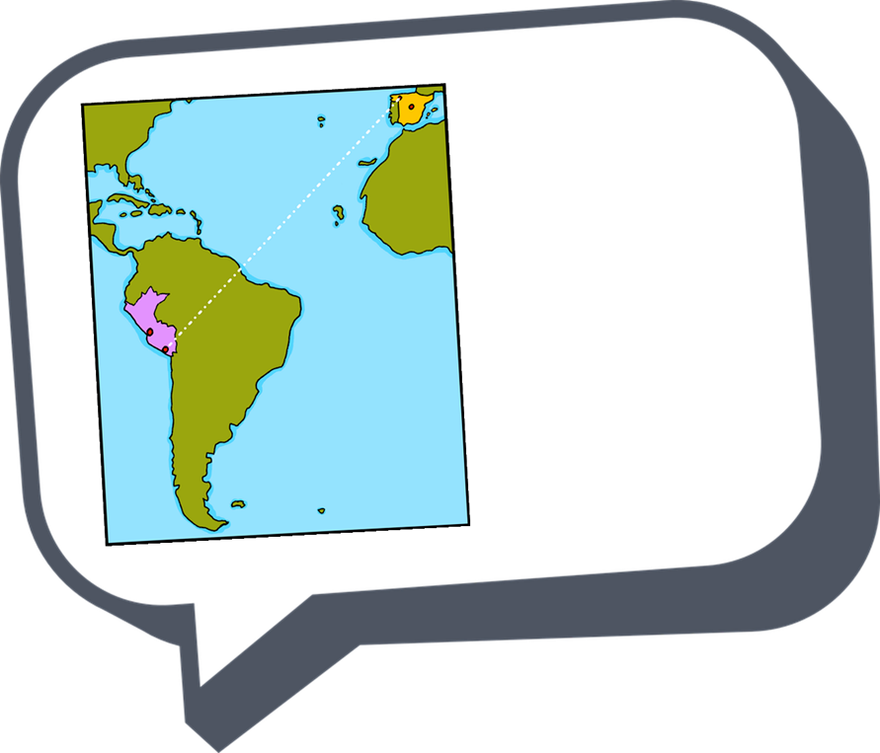
español - cover
Azul Term 1
¡hola!
español
Nombre : ……………………………………………….
Profesor (a) : ……………………………………..
Clase : ……………………………………………..

Slide 2
Contents
Contents | page
Introduction: La familia Mamani Flores | 1
Fonética | 2
Term 1 Learning Overview | 3
1. Greeting and responding to the register | 4-7
2. Introducing and describing someone | 8-10
3. Describing me and my friends | 11-14
4. Talking about birthdays and dates | 15-18
5. Asking what the date is; asking when an event takes place. | 19-22
6. Describing my friends | 23-26
7. Día de los Muertos; describing an ‘altar’ | 27-30
8. Talking about belonging and problems at school | 31-33
9. Asking and answering questions about what you or someone else has | 34-36
10. Asking and answering questions about what you or your friends have; describing what there is / are in class. | 37-40
11. Talking about things we and others have at home; describing your room | 41-44
12. Describe my physical appearance (hair, eyes and face) | 45-48
13 & 14. Christmas in Spain | 49-52

Slide 3
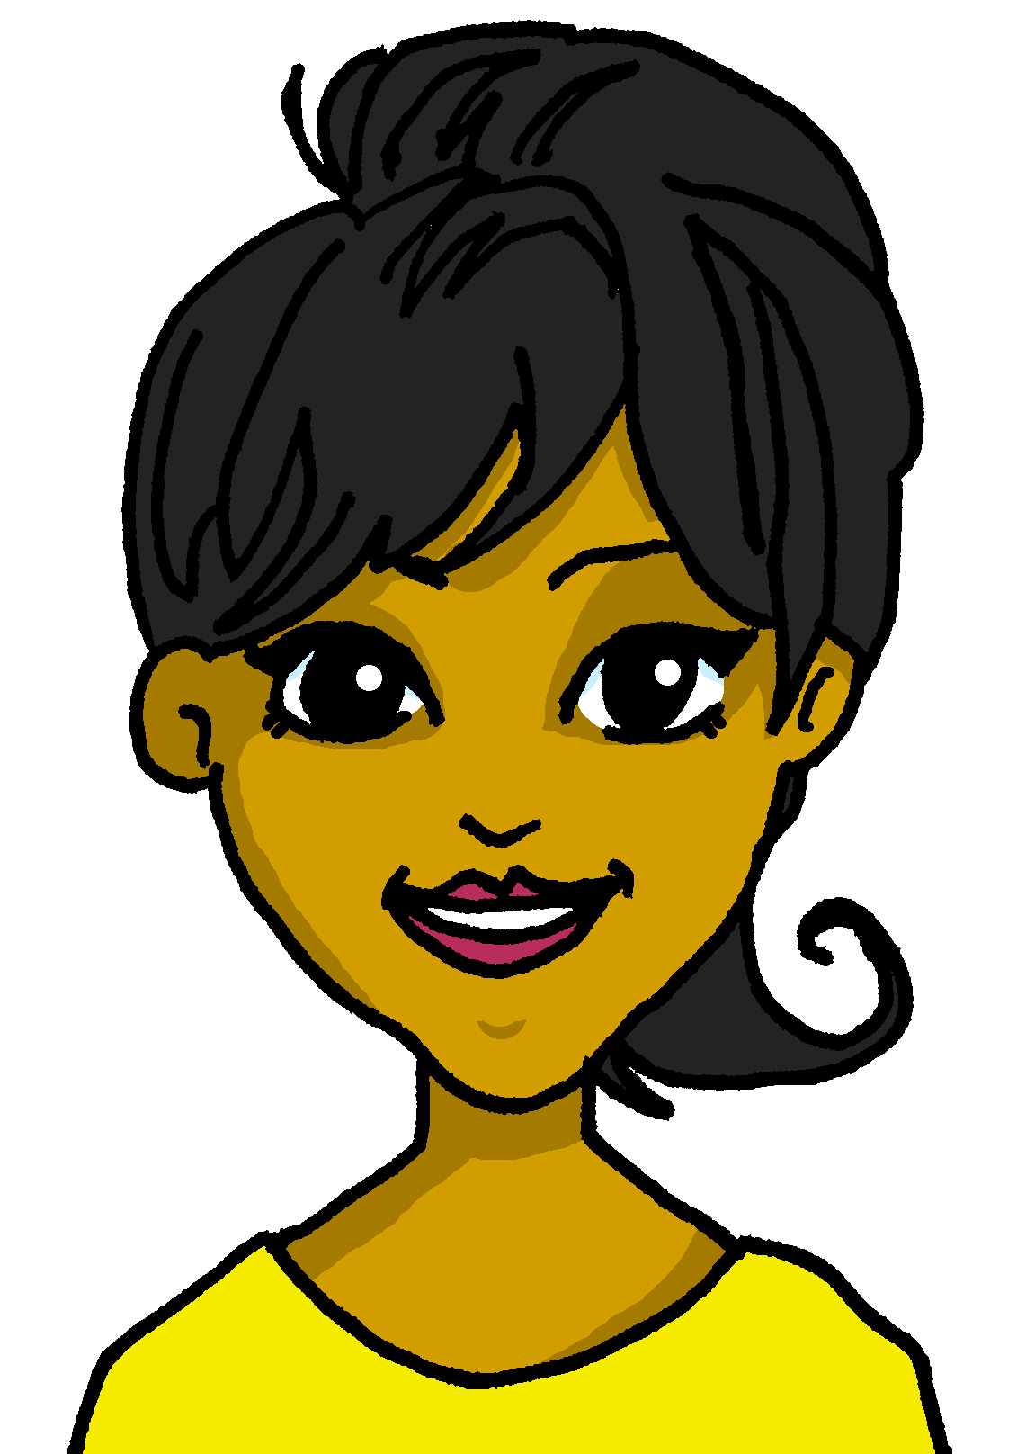
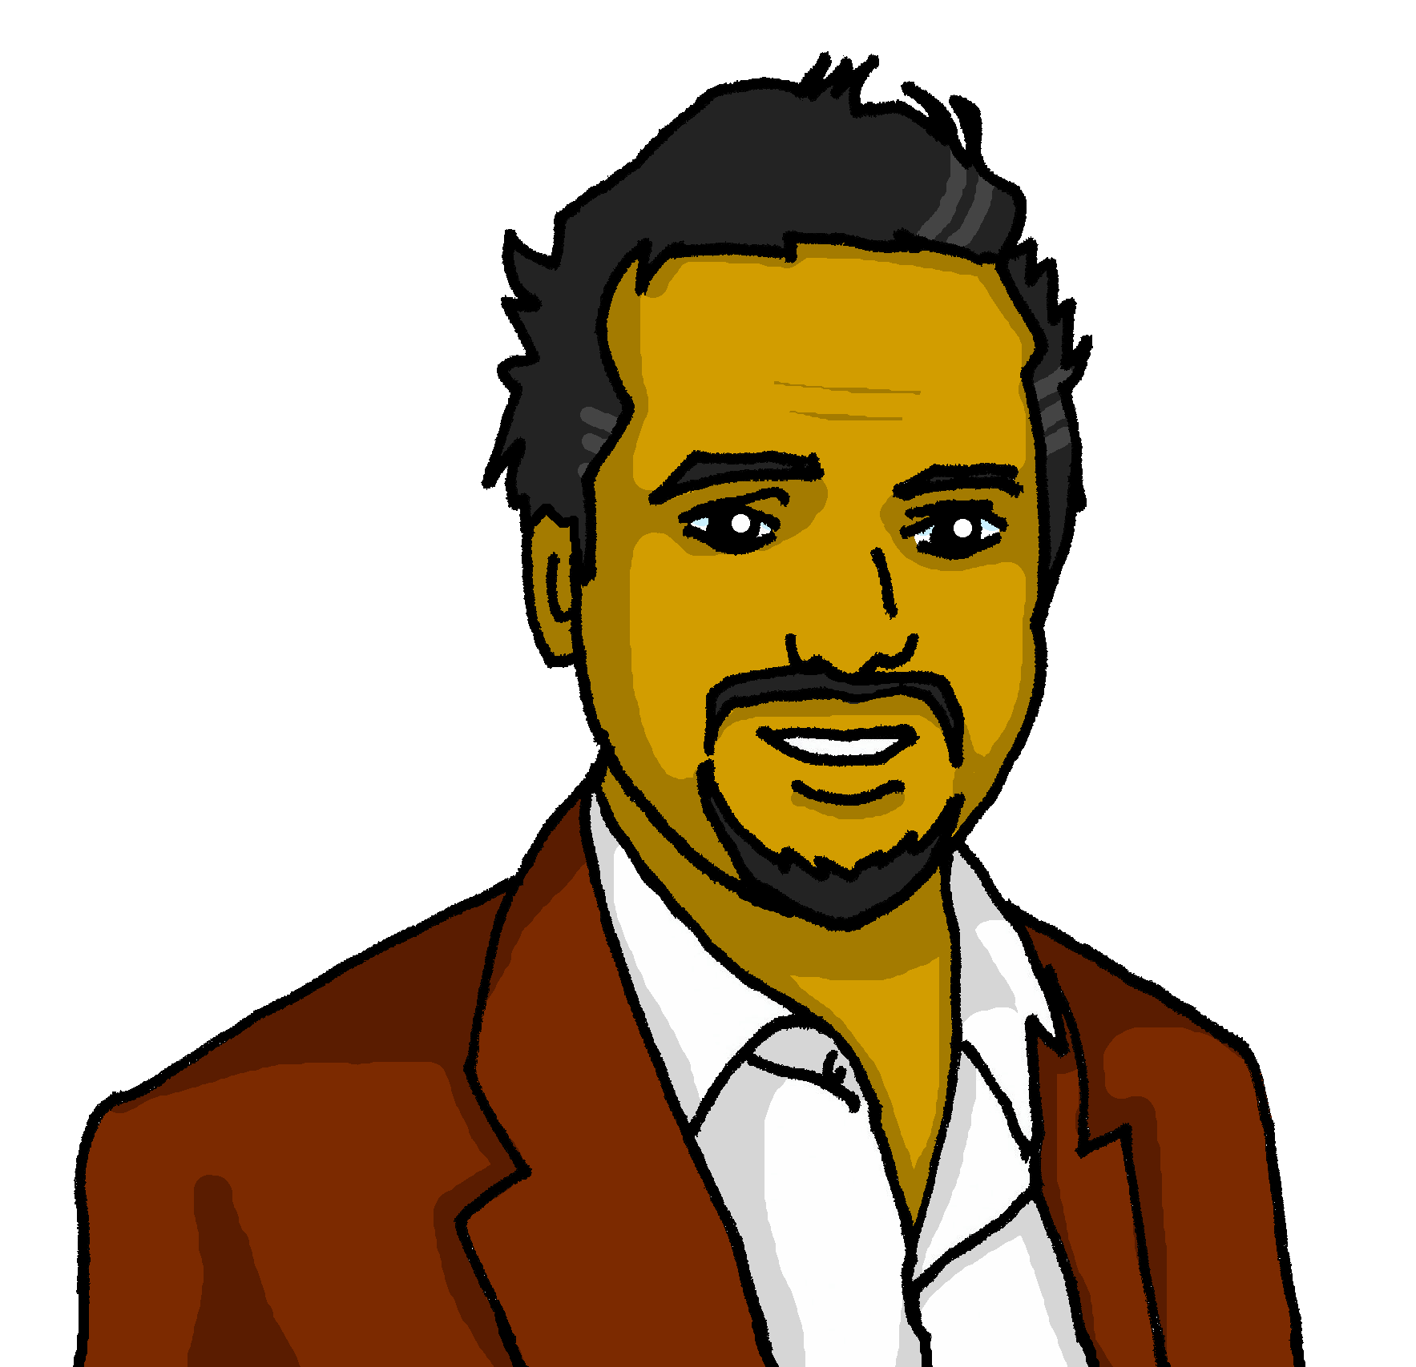
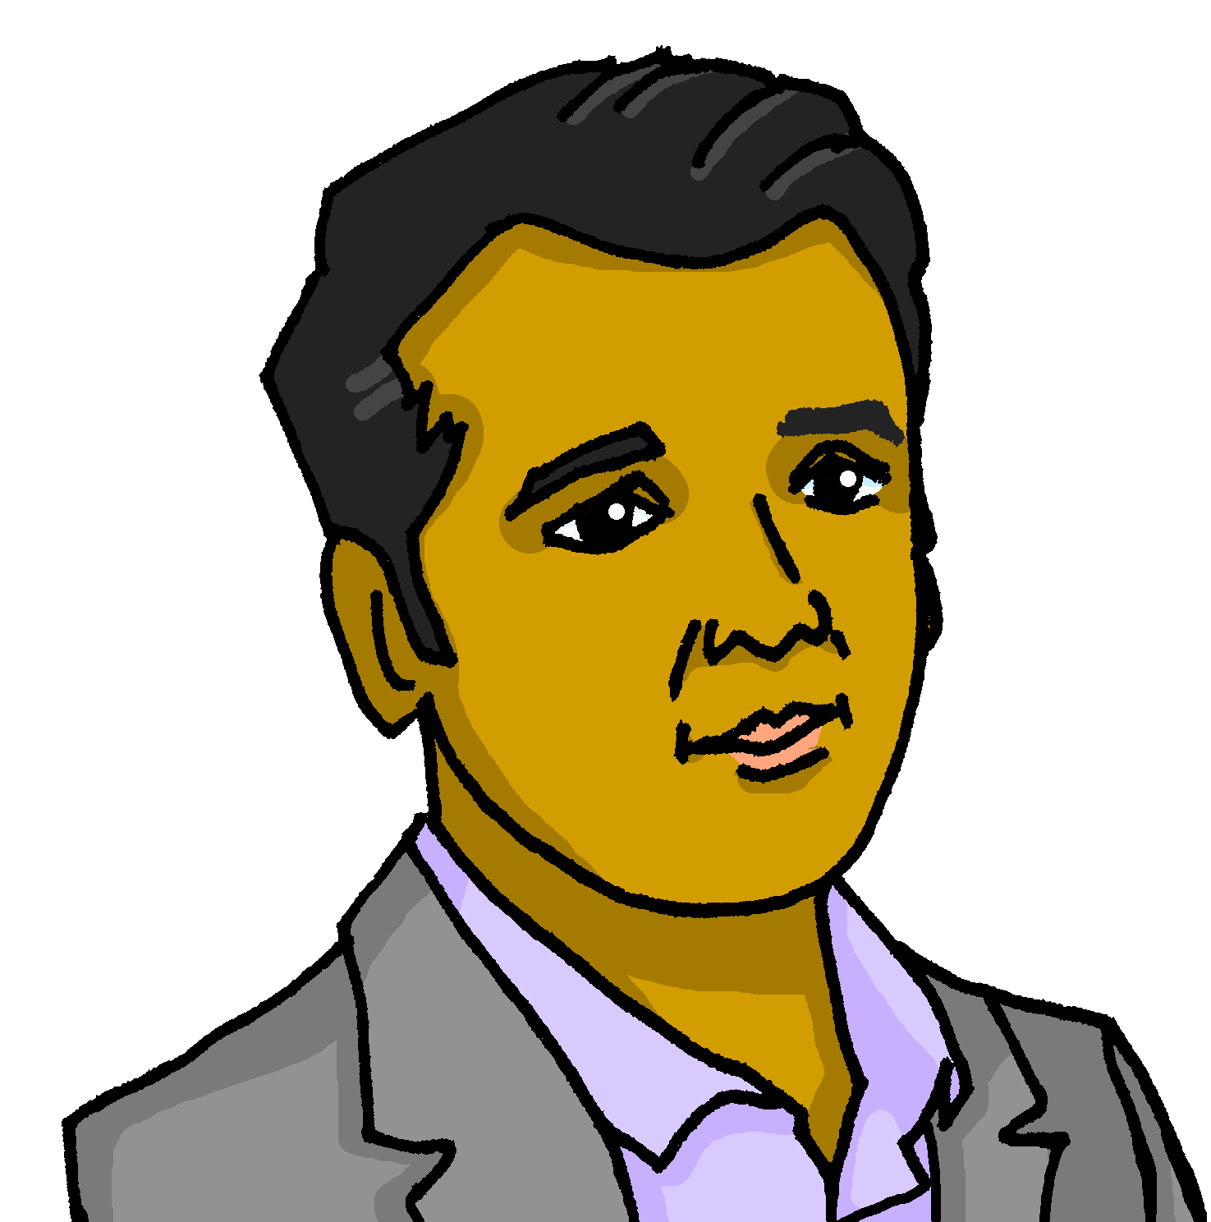
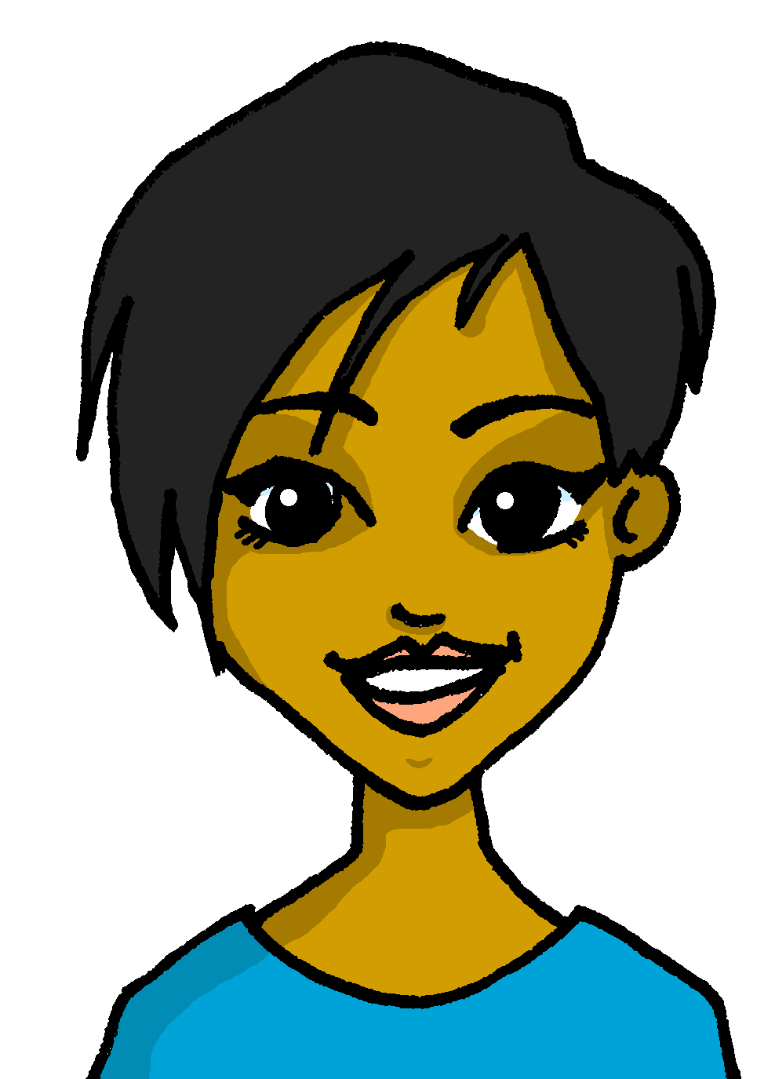
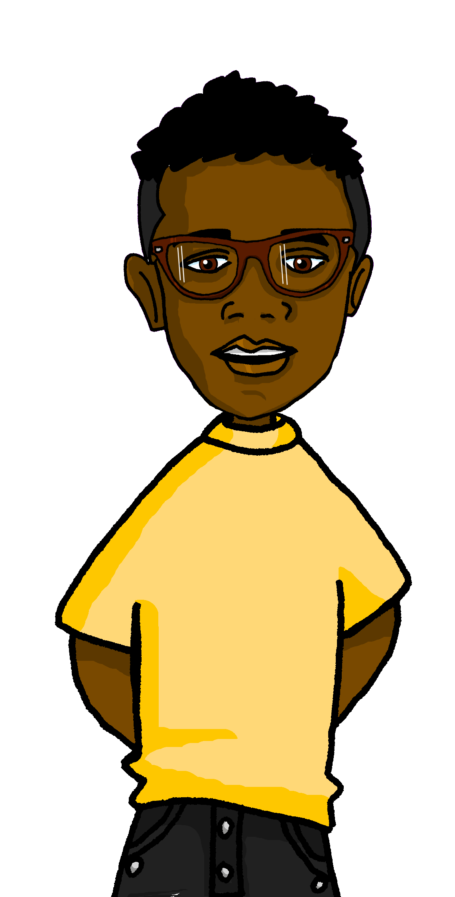
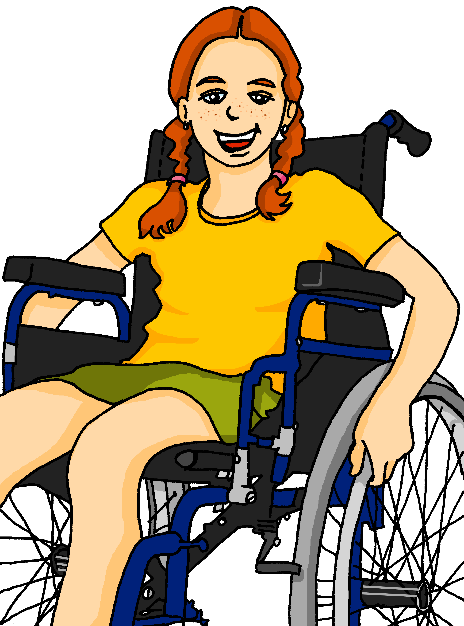
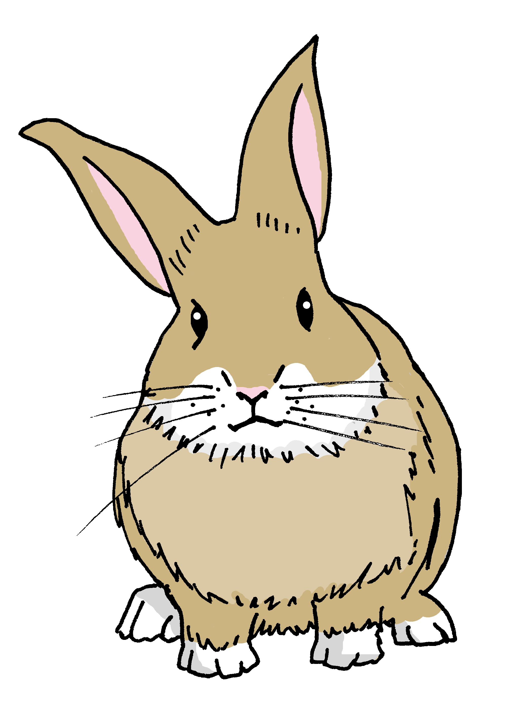
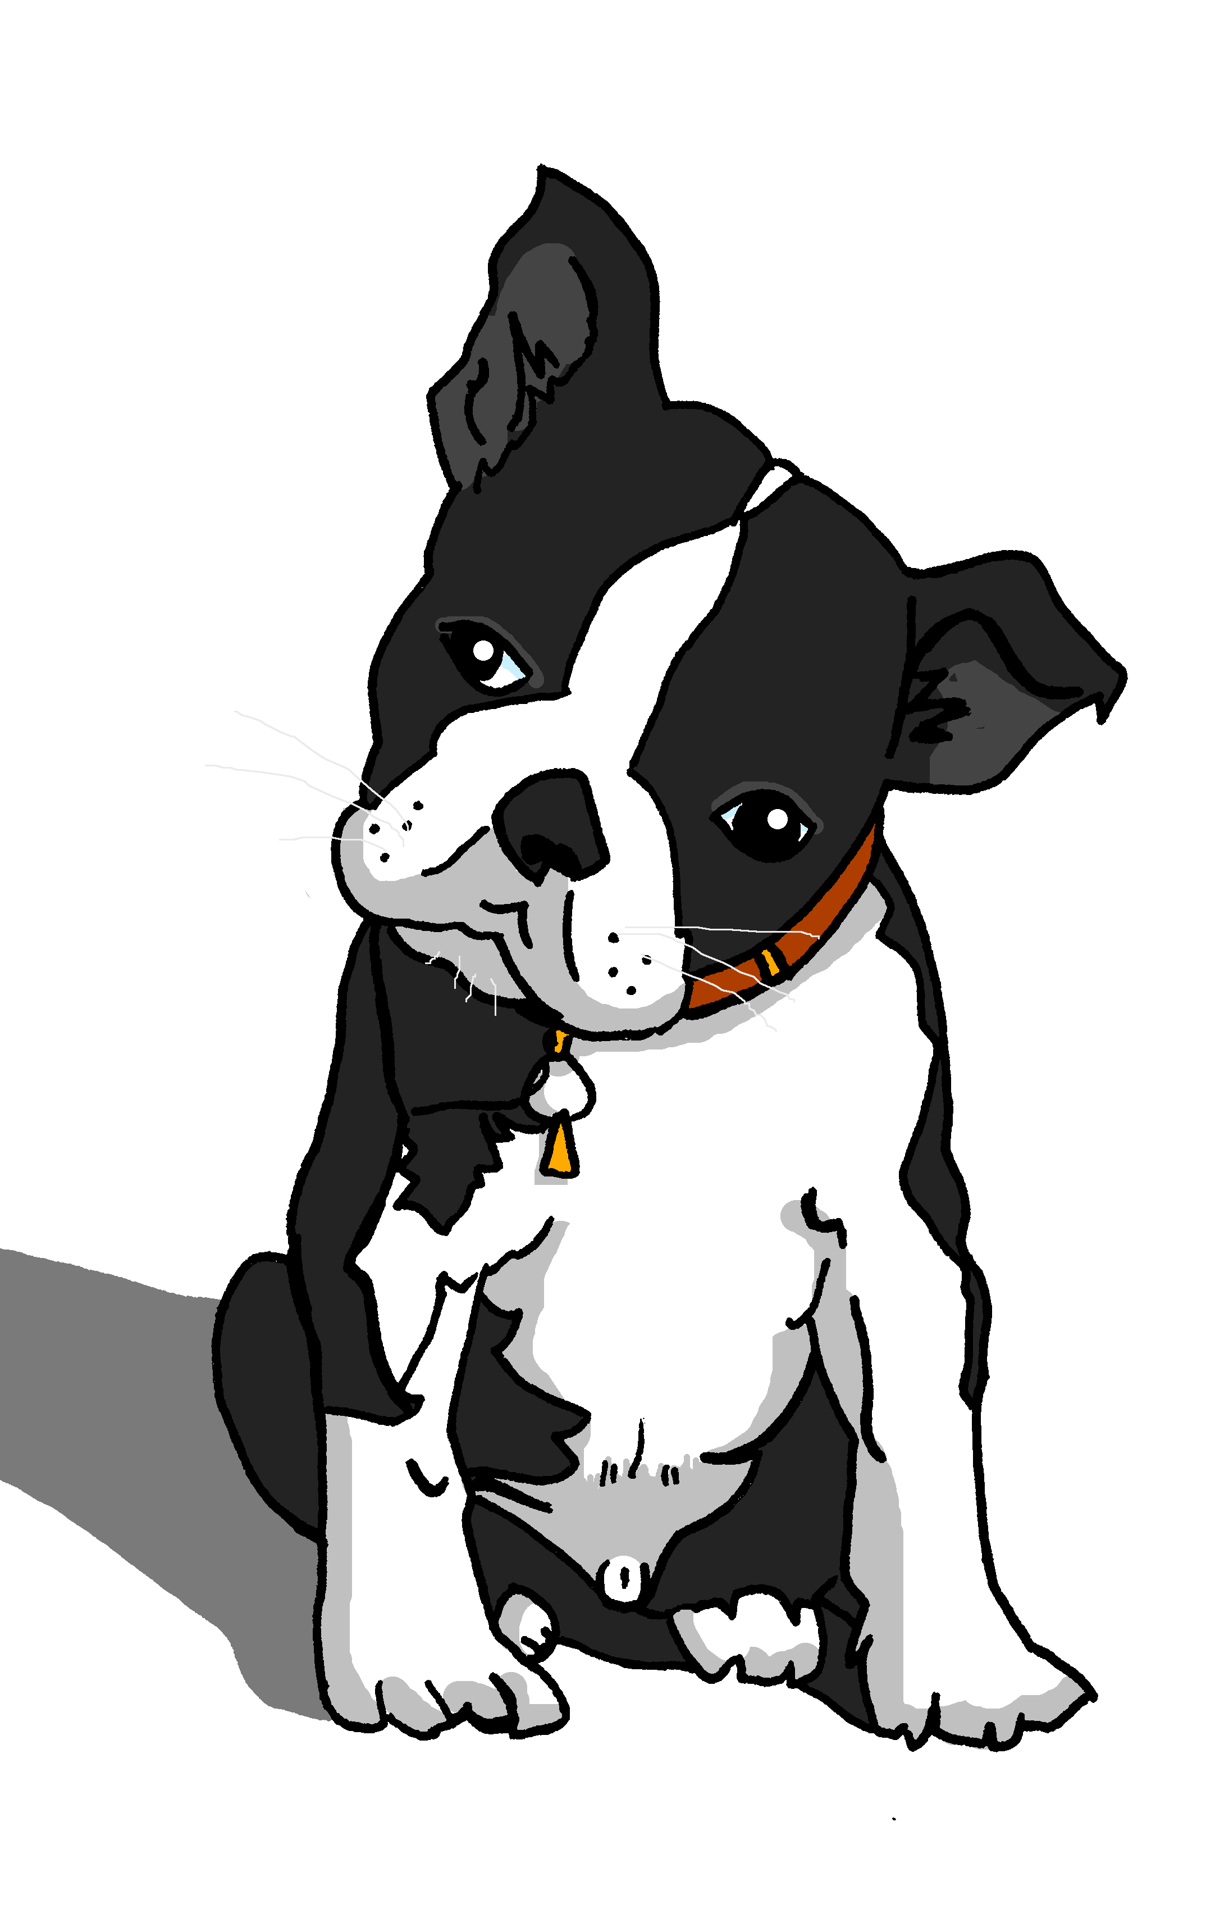
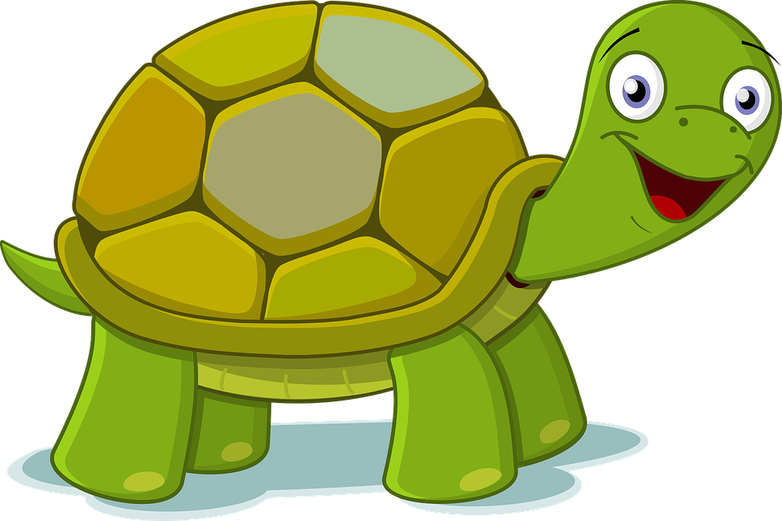
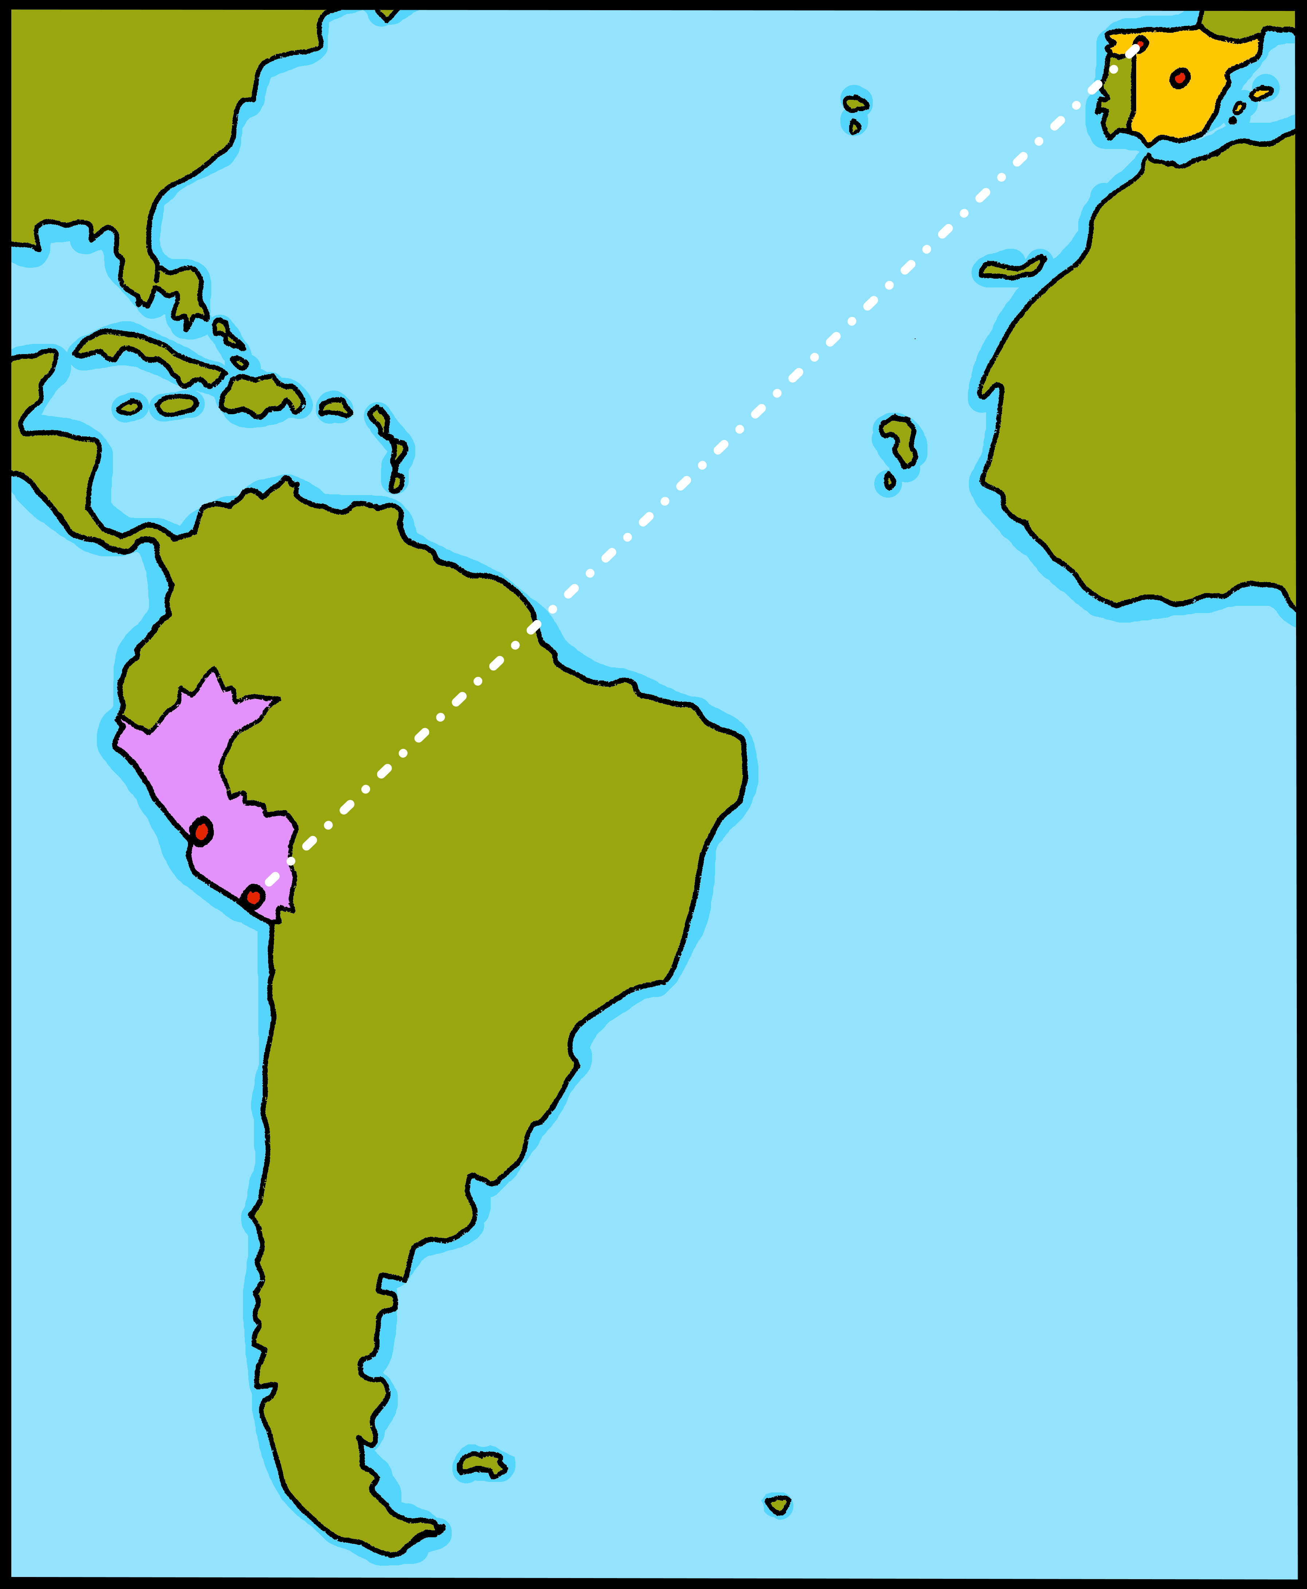
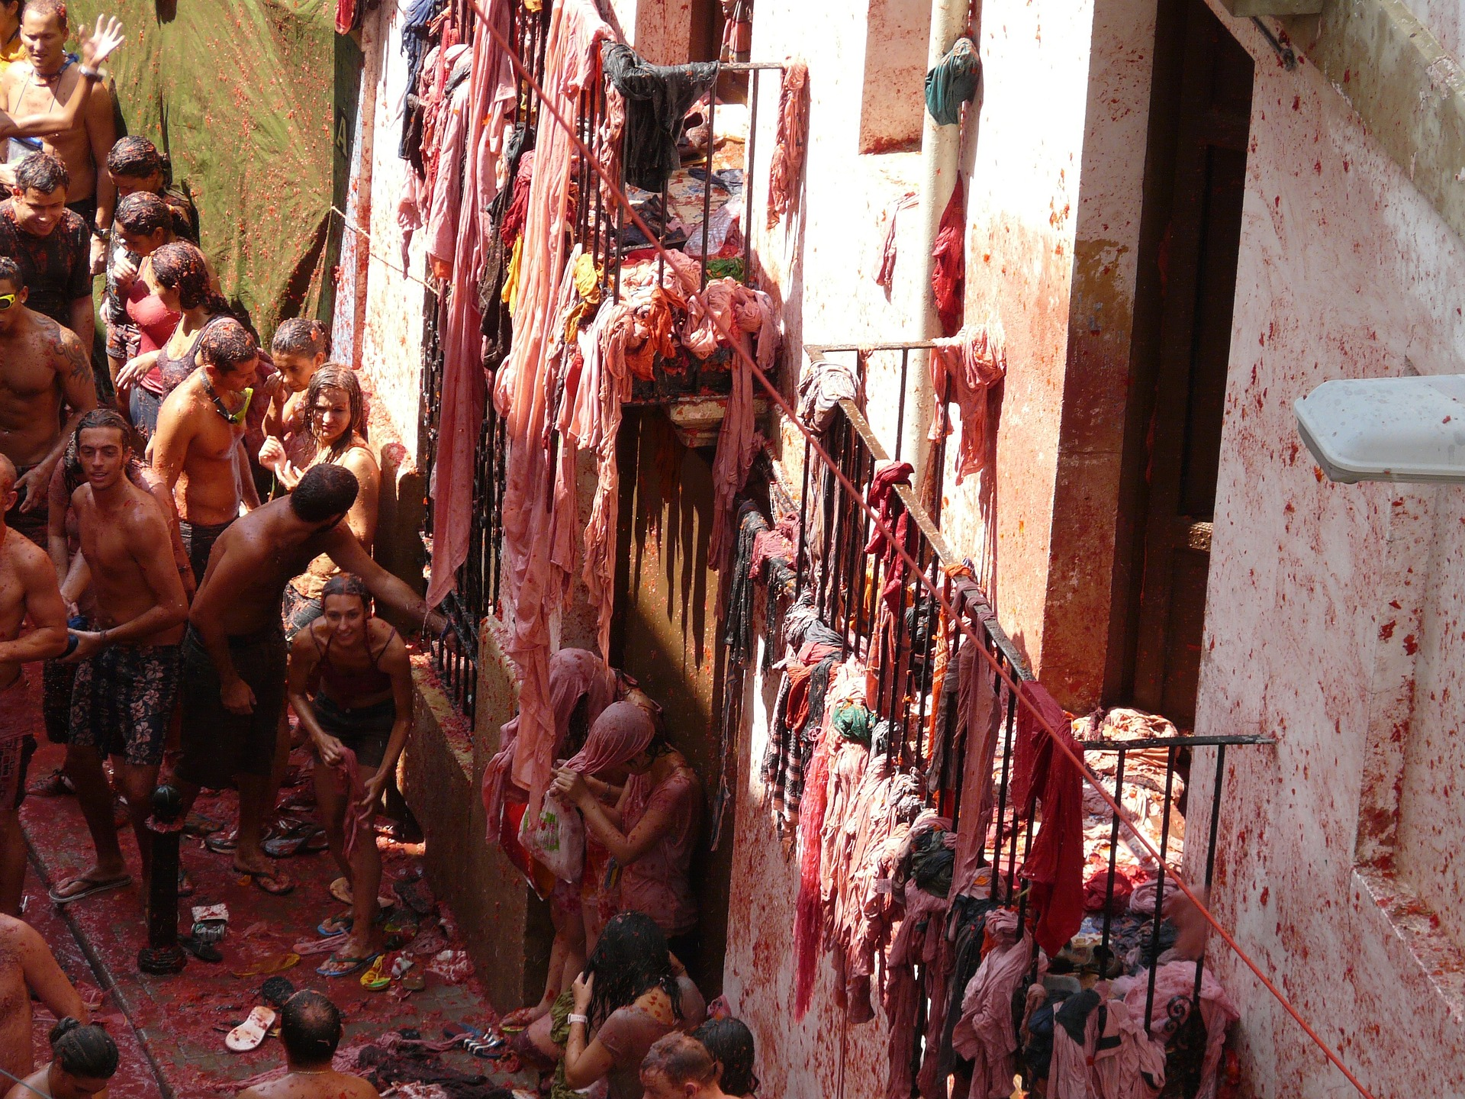
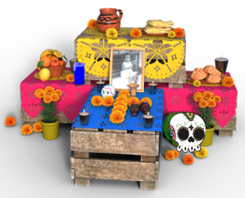
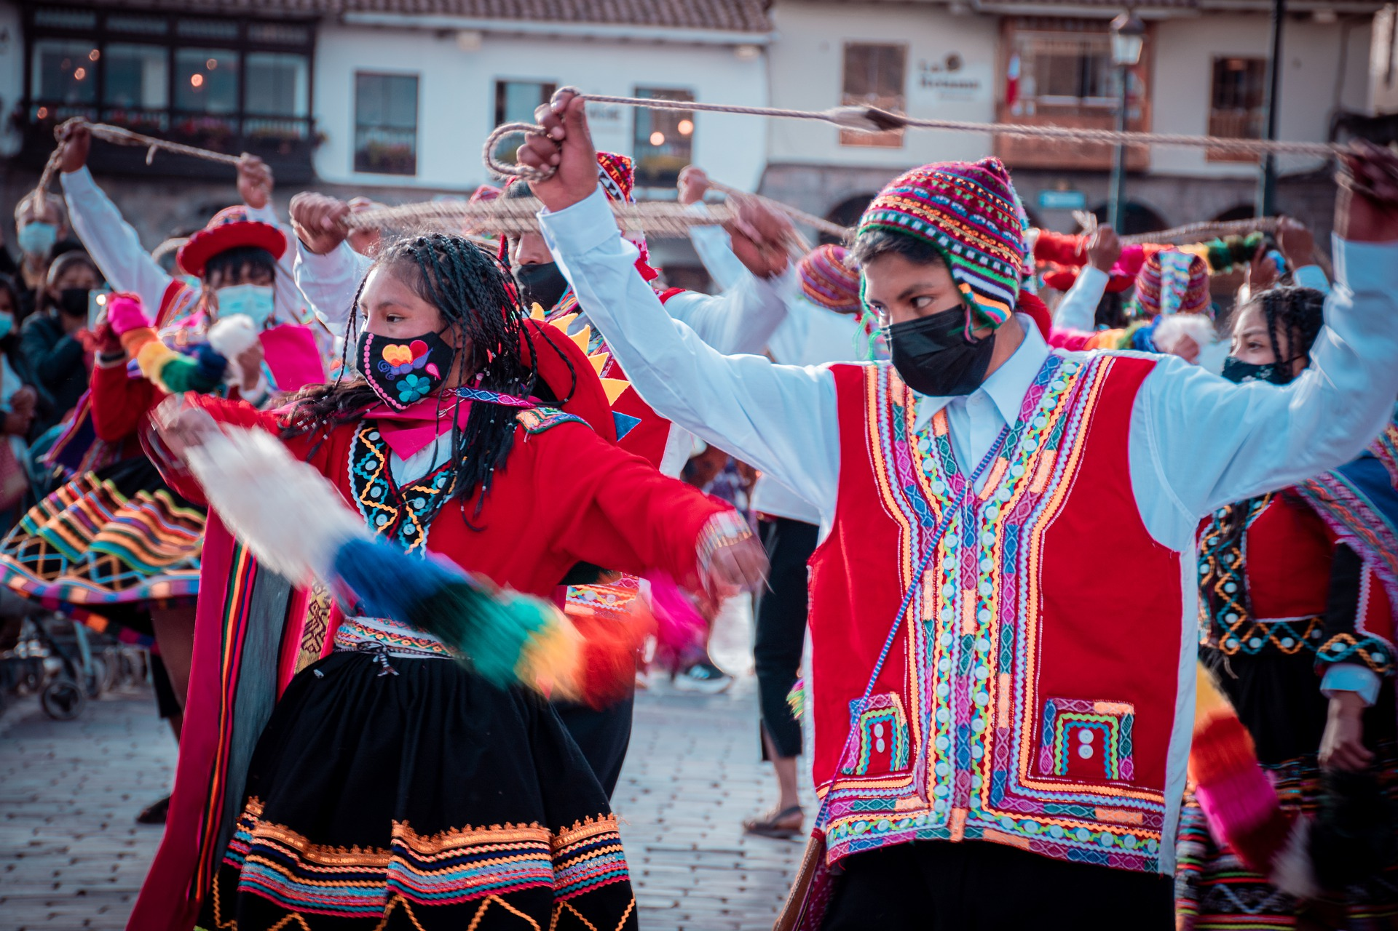
Characters
La familia Mamani Flores
Valeria
Miguel
Marisol
Elena
Pedro
Hugo
Jorge
Ceci
Quique
Sofía
Luis
amigos
Krina
mascotas
Rubén
Manchita
Pancho
Ángela
Max
Santi
Irene
Many ‘fiestas’ and ‘festivales’ are celebrated in different ways across the Hispanic world. They usually involve music, dancing, costumes, fireworks, local cuisine, and lots of noise!
La Tomatina
España
El día de los Muertos
Perú
Inti Raymi
México
We say ‘Hispanic World’ to mean Spanish-speaking peoples and countries.

Slide 4
Term overview
Term 1 learning
UNIT | Context CommunicationCulture | Key ideas (GRAMMAR) | PHONICS | VOCABULARY
Unit 1 (W1-7) | Describing me and others in class people and friends birthdays, dates, Día de los Muertos | Talking about being Essential verb: to be, being – ESTAR we are – estamos they are – están Essential verb: to be, being – SER we are – somos they are – son Regular adjective agreement for masculine/feminine (plural) Information questions (¿quién? ¿cuándo? ¿cuál?) | Vowels [a] [e] [i] [o] [u] Consonant vowel syllables Strong vowels Weak vowels | Verb estar (plural) Verb ser (plural) Range of adjectives Numbers 1-31 Months
Unit 2 (W8-12) | Saying what I and others have at school, at home family, teachers | Talking about having Essential verb: to have, having – TENER we have – tenemos they have – tienen Indefinite articles (singular & plural) Post-nominal adjective gender agreement (singular & plural) Negation (no) Yes/no questions with raised intonation | Revisit all vowels SSC [ca] [co] [cu] SSC [ce] [ci] SSC [z] SSC [ch] | Verb tener (plural) school & home nouns places in town prepositions of place face, hair & eyes
Unit 3 (W13-14) | Revision/ Assessment Villancicos El Gordo | Revisit key ideas | Revisit SSC | Revisit vocabulary

Slide 5
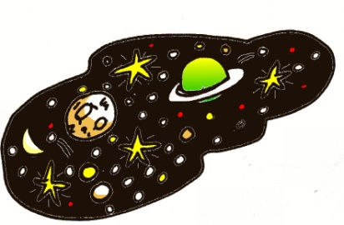
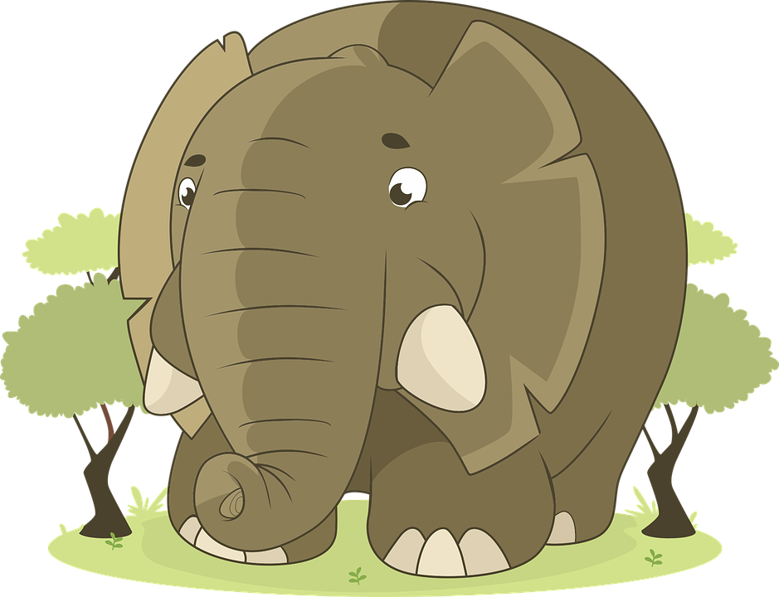
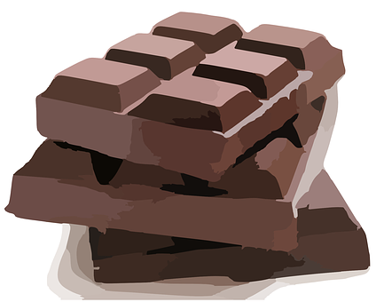
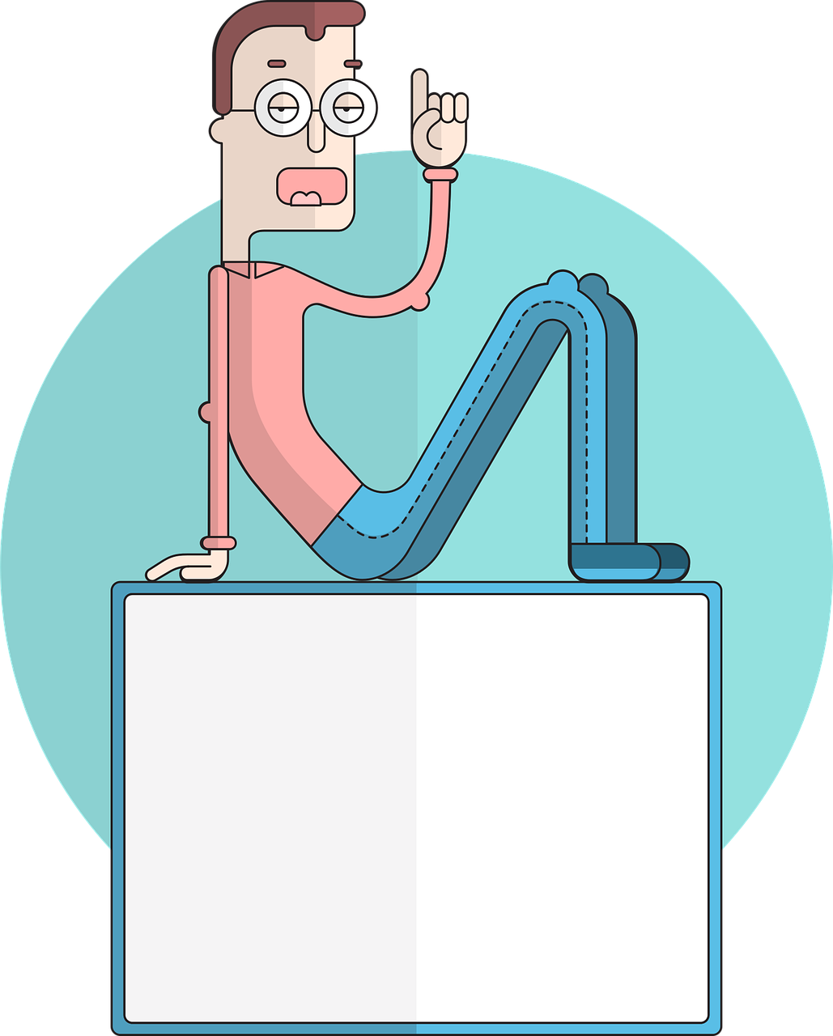
Phonics
Phonics
Spanish vowels are
usually short and open!
[a]
[o]
[u]
[e]
[i]
casa
dos
universo
elefante
idea
syllables
strong vowels
weak vowels
cho-co-la-te
in – te – re – san – te
+
+
[ca]
[co]
[cu]
contar
These 3 sound like [k]
[ch]
cama
[to count]
cucaracha
[ce]
[ci]
[z]
noche
These 3 sound like [the] in theatre
centro
decir
zapato
[to say;tell]

Slide 6
Azul term 1 week 1
Describing me and others
1
Rojo term 1
pronunciar
Introducing yourself
[a]
[o]
[u]
Responding to the register in class
casa
dos
universo
Write down the key language for this week.
vocabulario
quién |  | negativo
señor |  | tonto
señora |  | creativo
‘estar’ [to be | being] (with location)
gramática
In Spanish the verb estar means ‘to be’ when describing mood
or temporary state.
Estoy
I am
=
you are
In English, we often
=
Estás
use a verb with ‘-ing’ to talk about a temporary state (‘right now’).
Translate the examples.
For example:
I am feeling sick.
You are being silly.
Estoy preparado. → _______________________________.
→ _______________________________.
Está nervioso. → _______________________________.
→ _________________________________.
4

Slide 7
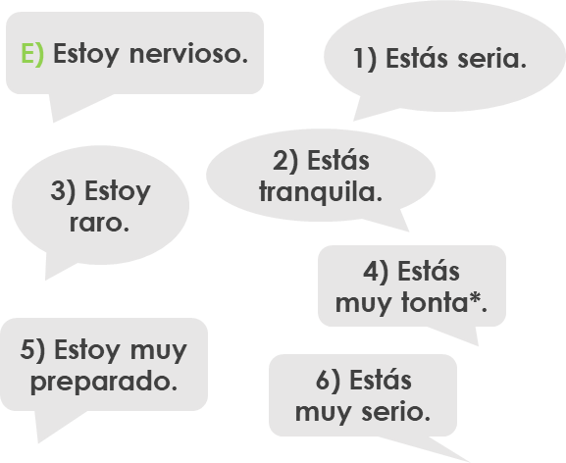
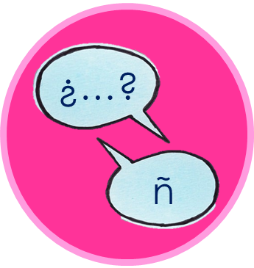
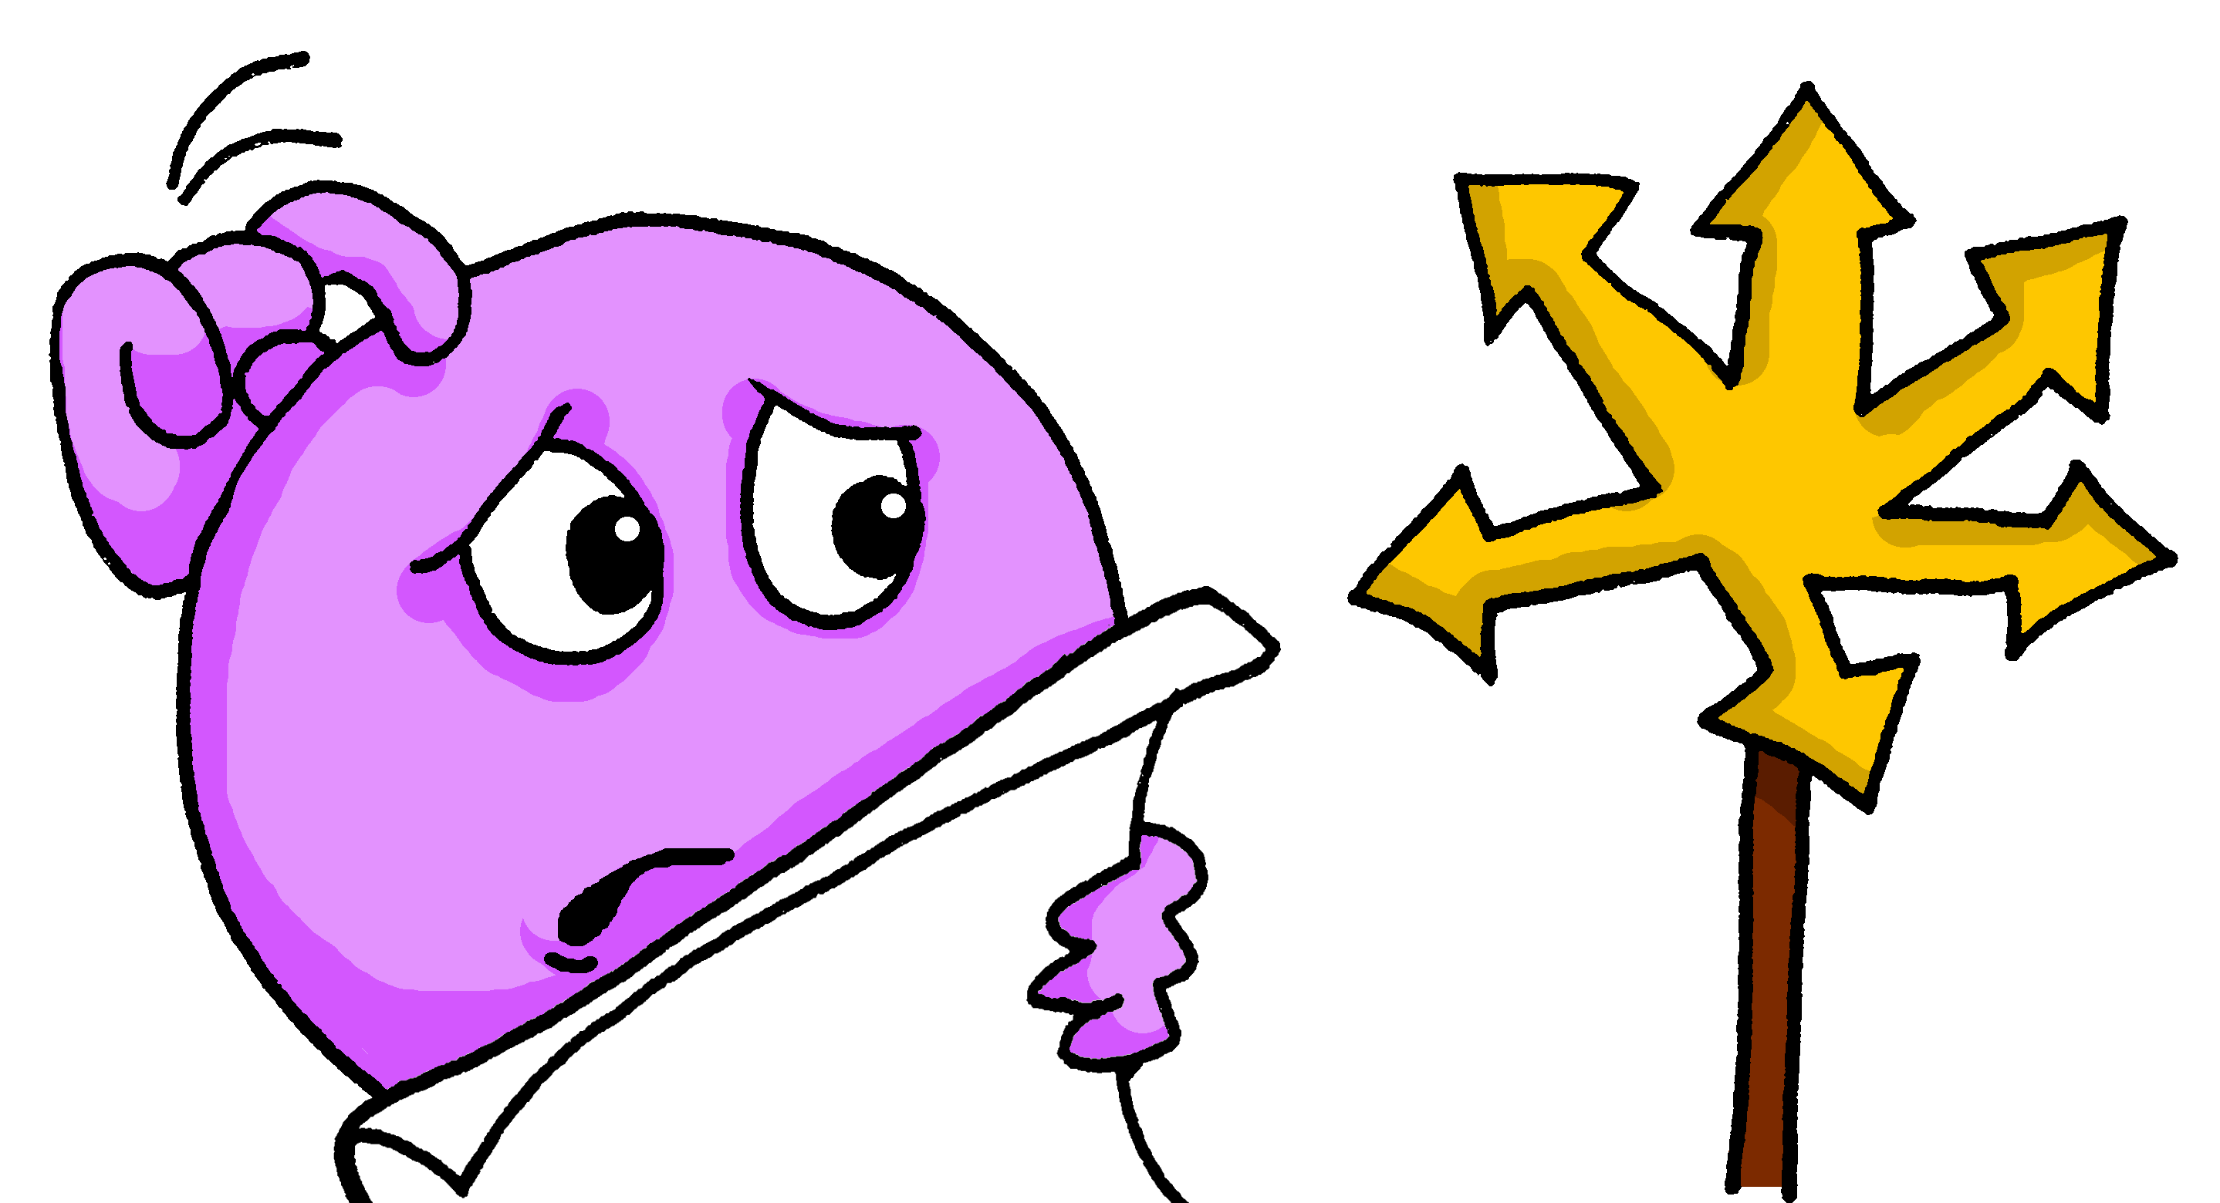
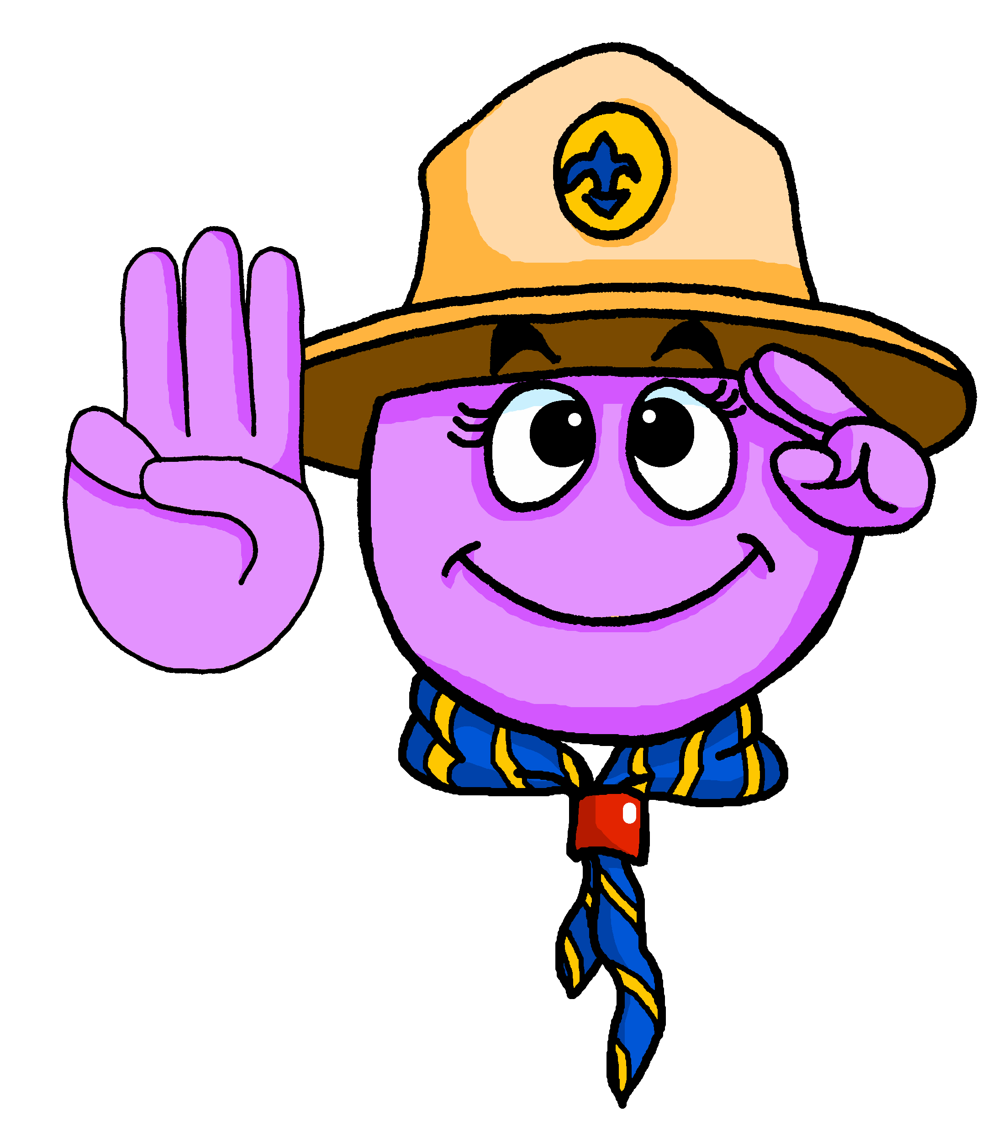
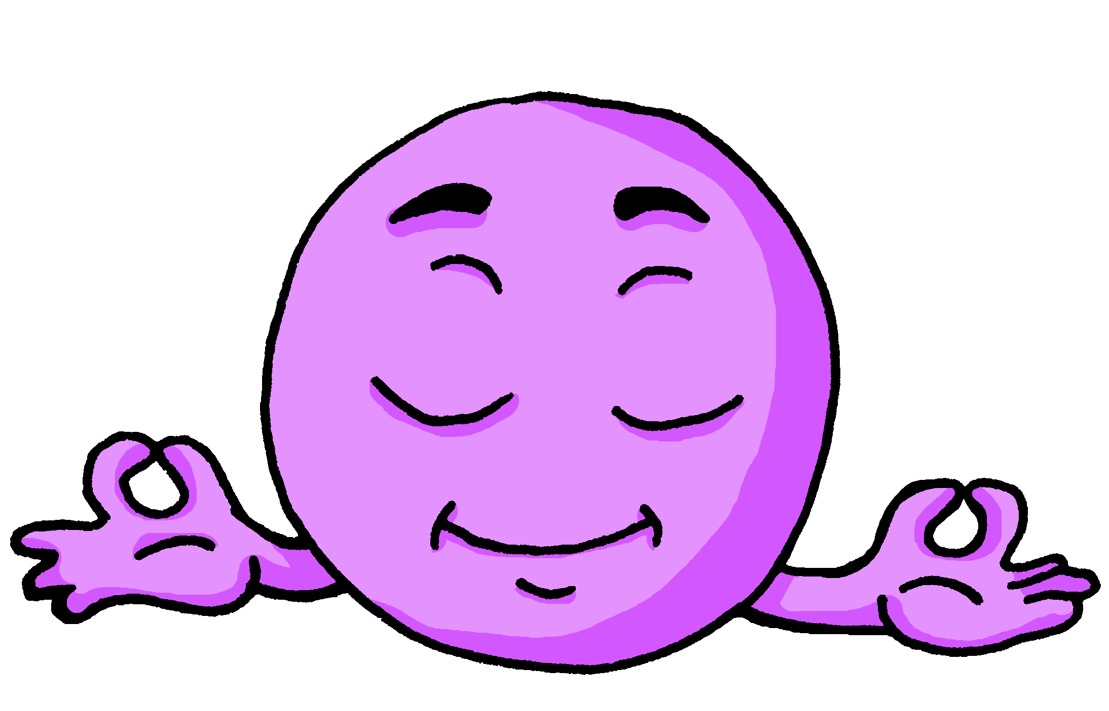
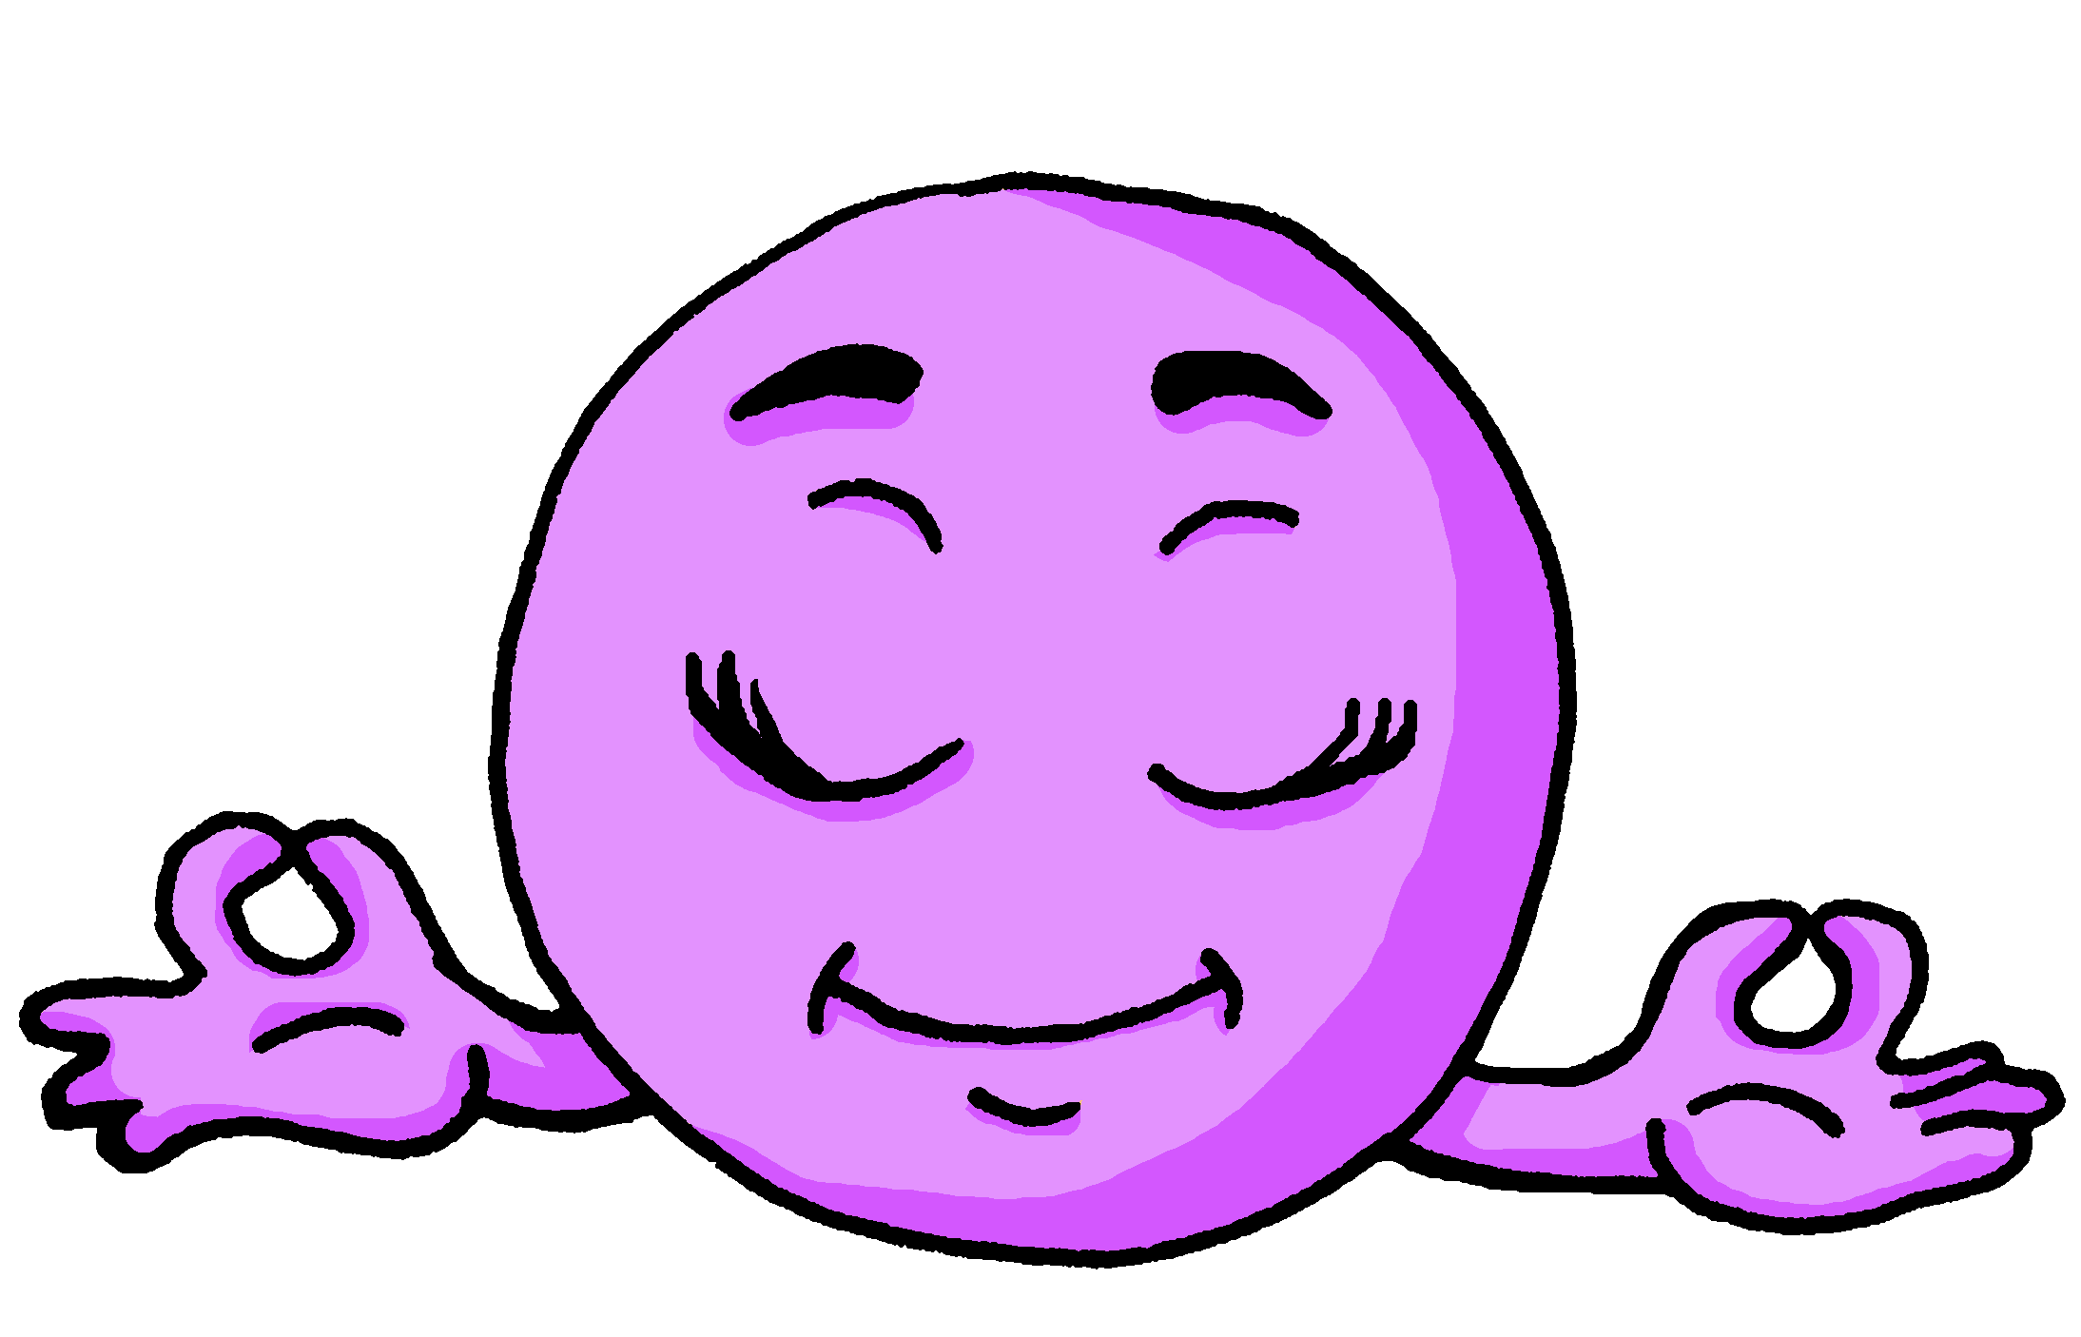
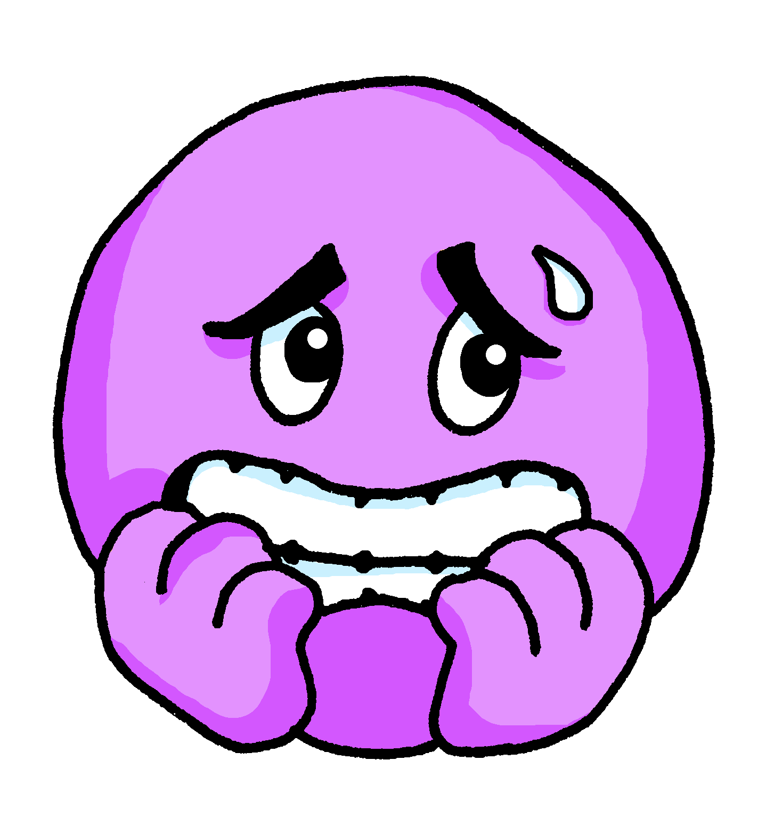
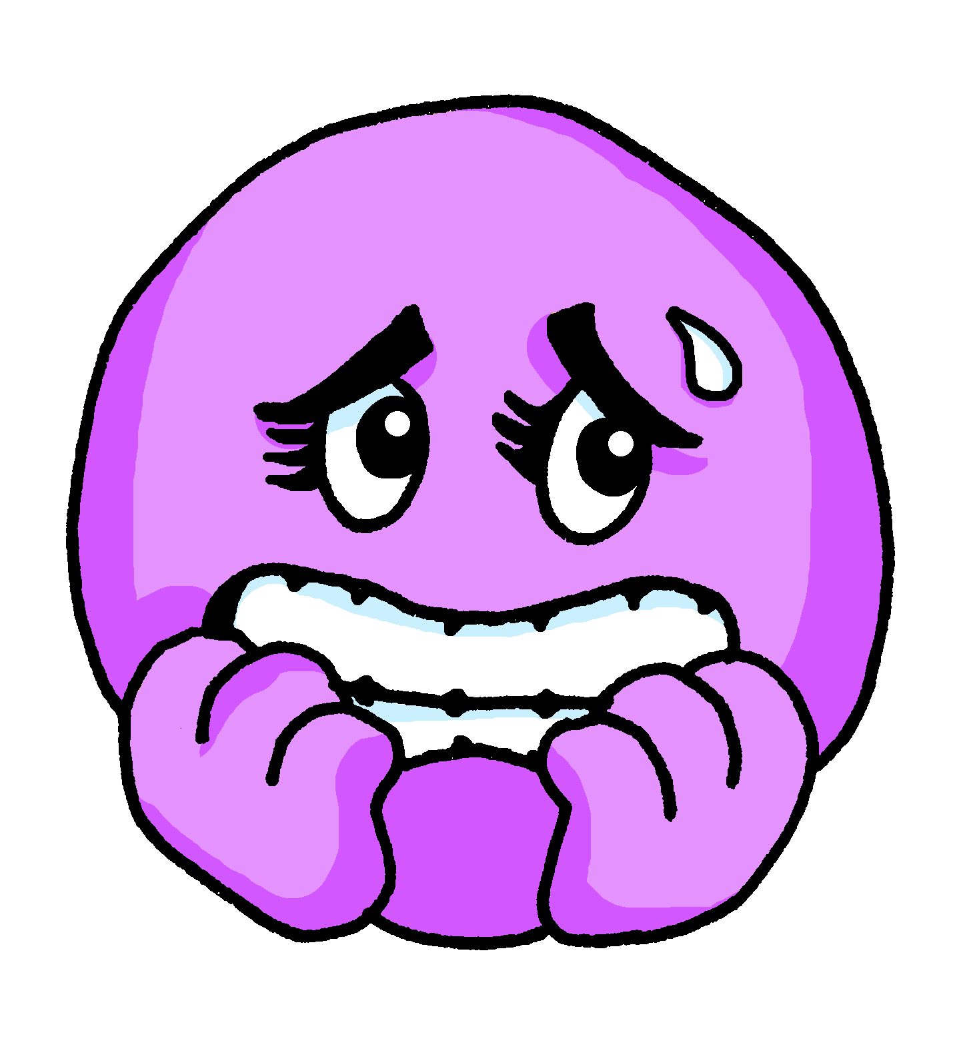
Azul term 1 week 1
Describing me and others
1
Azul term 1
leer
Lee las frases y marca .
 | I [the teacher] | you
E
1
2
3
4
5
6
La señora Cano =
Mrs Cano
leer
Lee las frases otra vez.
¿Es masculino (m) o femenino (f)? Marca .
 | m | f
E
1
2
3
 | m | f
4
5
6
Adjectives
We know that Spanish adjectives that end in ‘o’ change to end in ‘a’ when the person being described is female.
hablar
¿Cómo estás hoy? Get ready to answer the register.
¡Buenos días! / ¡Buenas tardes! / ¡Hola!, señor/señora _____
Hoy estoy
perdido perdida
preparado preparada
tranquilo tranquila
nervioso nerviosa
positivo positiva
negativo negativa
cansado cansada
Today I am (feeling)
5
Notes:
gramática

Slide 8
Azul term 1 week 1
Describing me and others
1
Azul term 1
‘estar’ [to be | being] (with location)
gramática
In Spanish the verb ser means ‘to be’ when describing permanent traits.
Soy activo =
I am
Eres tranquilo =
you are
We have already
Escucha a la señora Cano.
Escribe ‘quién’ o ‘como’ y la respuesta.
escuchar
seen that the verb estar means ‘to be’ when describing mood or temporary state (“right now”).
Who? |How? | Respuesta en inglés
E
¿Cómo eres?
I (a girl) am creative.
1
2
3
4
5
escuchar
Escucha.
¿Qué palabra es?
pronunciar
E | moro | mora | 3 | rosa | rusa
1 | cano | cuna | 4 | duda | dudo
2 | paso | pasa | 5 | rima | rimo
Lee en orden alfabético.
Alonso
Sol
Marcos
Rosa
a
↓
z
Alba
Paca
Malú
Luna
Pol
‘estar’ ‘ser’
gramática
[to be | being] (mood and temporary states)
[to be | being] (permanent traits)
¿Cómo ________?
¿Cómo ________?
How are you (feeling)?
How are you (in general)?
________ creativo.
________ creativo.
I am (feeling) creative.
I am (in general) creative.
6
Notes:
gramática

Slide 9
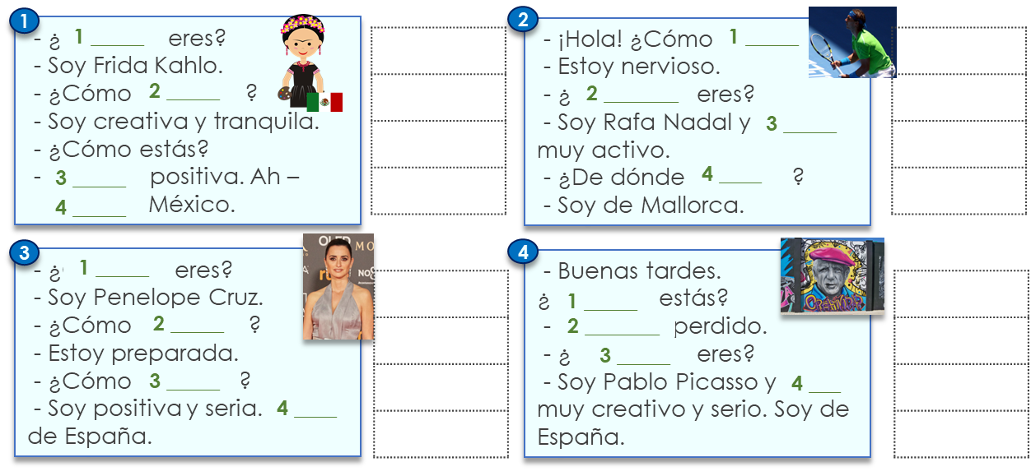
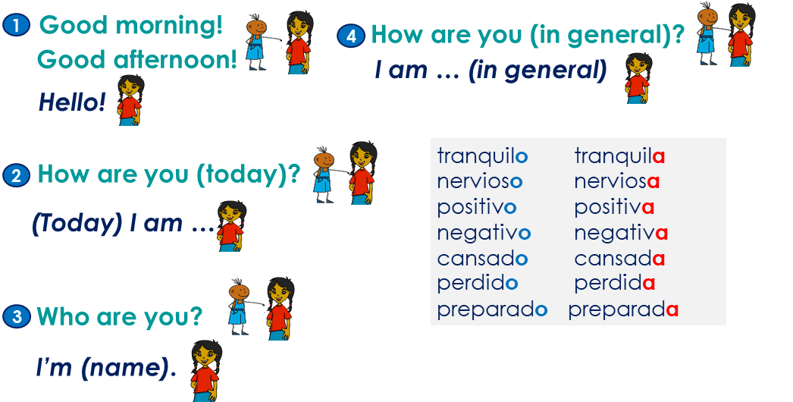
Azul term 1 week 1
Describing me and others
1
Azul term 1
leer
Lee y completa los espacios.
leer
Lee y escribe en inglés. How do they describe themselves?
 |  | in general | today
1 | Soy Frida Kahlo y soy creativa y tranquila. Estoy positiva. Soy de Méjico.
2 | Estoy nervioso. Soy Rafa Nadal y soy muy activo. Soy de España.
2 | Soy Penélope Cruz. Estoy preparada. Soy positiva y seria. Soy de España.
4 | Estoy perdido. Soy Pablo Picasso y soy muy creativo y serio. Soy de España.
hablar
‘cansado’,
Un diálogo. Practica con tu compañero/a.
‘perdido’ and ‘preparado’ can only be used
with ‘estar’.
7
vocabulario
Notes:
gramática

Slide 10
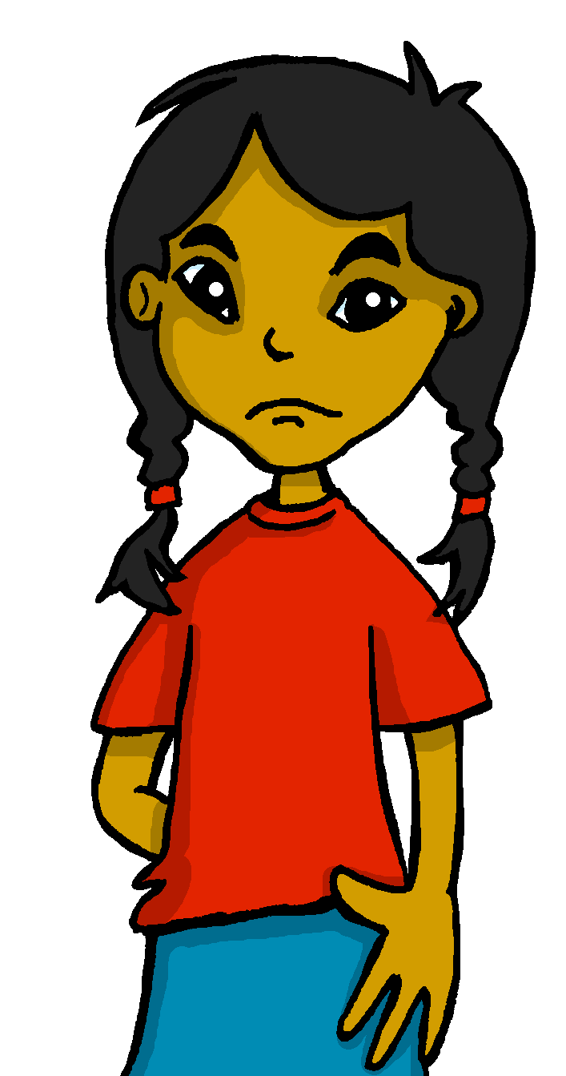
Azul term 1 week 2
Describing me and others
2
Azul term 1
pronunciar
Introducing someone
[e]
[i]
Describing people
elefante
idea
Write down the key language for this week.
vocabulario
es |  | rápido
está |  | hoy
tranquilo |  | siempre
These
are not
new words ☺.
‘estar’ & ‘ser’ [to be | being]
gramática
To say where something or someone is and describe a temporary state use ‘estar’.
To talk about permanent traits
use ‘ser’.
Estoy tranquilo.
I am (feeling) calm.
Soy positivo.
I am positive.
💡 I am a positive person in general.
Translate the examples.
Sofía está negativa. → _______________________________.
Sofía es negativa. → _______________________________.
💡 Sofía is a funny person.
8

Slide 11
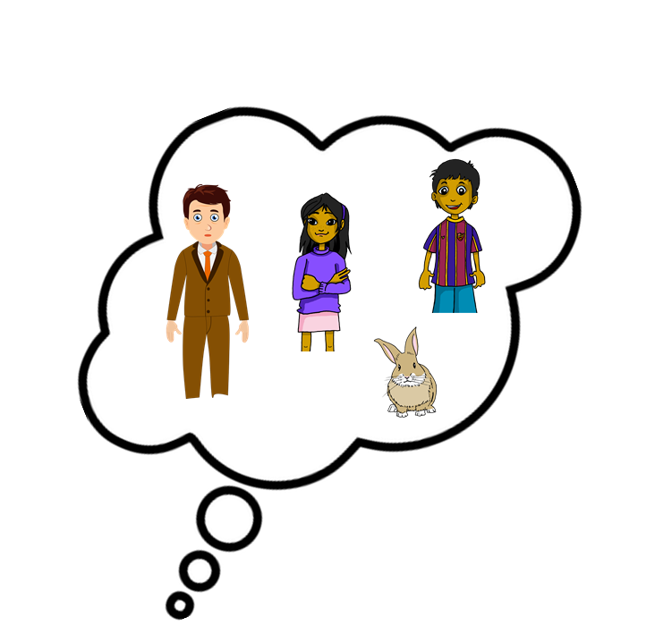
Azul term 1 week 2
Describing me and others
2
Azul term 1
escuchar
Persona A: Escucha y escribe.
(Persona B – turn to the next page.)
1. _l _ngl_s _s fác_l y hablo ráp_do.
2. M_ am_ga n_c_s_ta hablar _spañol tamb_ _n.
escuchar
Escucha a Sofía. Esribe el verbo y marca .
verbo
Sofía [I] | Someone else [s/he]
today / location | in general
E
soy
1
2
3
4
5
6
leer
Lee y escucha. ¿Quién es?
We already know that adjectives that end in
‘o’ change to end in ‘a’ when the noun being described is feminine.
1. Es muy tranquilo y hoy _____ positivo. _____ muy deportista*.
2. Está nerviosa cuando _____ en el parque. También _____ muy pequeña. ¡Es una coneja!
3. Es elegante y divertido. Hoy _____ muy serio. _____ en clase de español.
4. Normalmente _____ muy creativa y tranquila.
_____ mi amiga. Hoy está muy pesada.
very
today
also
and
______
______
______
______
deportista = sporty
9

Slide 12
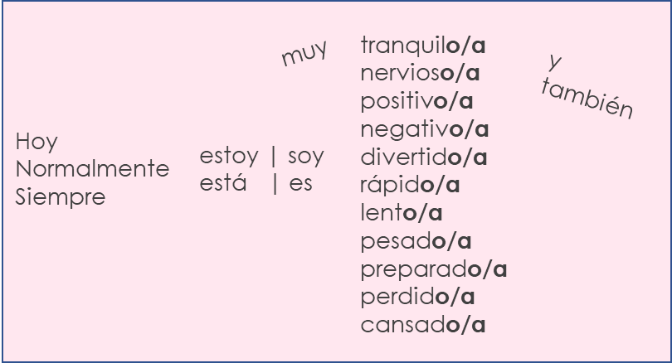
Azul term 1 week 2
Describing me and others
2
Azul term 1
escuchar
Persona B: Escucha y escribe.
(Persona A – See previous page.)
M_ _d_a _s _mportant_ y d_f_r_nt_.
M_ am_go pronunc_a una fras_ d_f_c_l.
hablar
Habla en español.
escribir
Normally I am… today I am… s/he is always … today s/he is…
Escribe en español. What can you say about you and someone else?
‘cansado’,
‘perdido’ and
Use these words to
‘preparado’ can only be used with ‘estar’ as they are temporary states.
Normally I am …
2. Today I am …
3. She always is …
4. Today she is …
make your sentences more interesting.
leer
Escribe en inglés. Can you get at least 15 points?
 | él | ella | tú
 | yo | pero | hablar
 | buscar | cantar | necesitar
 | escuchar | inglés | (la) frase
 | estoy | tranquilo | está
 | divertida | es | ser
 | amigo | también | soy
x3
x2
x1
10

Slide 13
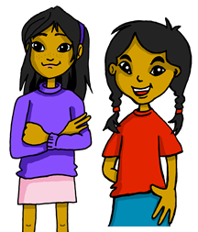
Azul term 1 week 3
Describing me and others
3
Azul term 1
pronunciar
Describing me and my friends
In Spanish,
syllables often come in consonant-vowel pairs. Each syllable in a word is pronounced fully.
cho-co-la-te
Four clear, separate syllables
los amigos
in – te – re – san – te Five clear, separate syllables
Write down the key language for this week.
vocabulario
ser |  | estamos
estar |  | cansado
somos |  | pero
Only two words
are new ☺.
‘somos’ & ‘estamos’ [1st person pl.; we are]
gramática
In Spanish there are two verbs for ‘to be, being’:
ser
estar
We use ser to describe
permanent traits.
We use estar to describe temporary states and location.
To say ‘we are’ for a permanent trait, use ‘somos’.
To say ‘we are’ for location or a temporary state, use ‘estamos’.
Translate the examples.
We are
calm in general.
Somos tranquilos. → ____________________________.
Estamos en clase. → ____________________________.
It’s not
our natural state!
Estamos tranquilos hoy. → _________________________.
11

Slide 14
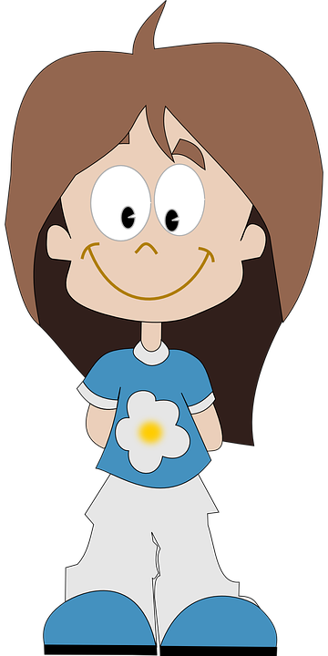
Azul term 1 week 3
Describing me and others
3
Azul term 1
leer
Busca seis palabras (de dos sílabas) en español.
Then practise with a partner.
1
parque
4
2
5
3
6
leer
Sofía is writing in her diary about her friends and what she has in common with them. Lee. ¿Qué tienen en común*?
Quique | Úrsula | Ángela
family
común = common
juntos = together
escuchar
¿Cuántas sílabas tiene?
E
2
5
1
3
4
These are all
(la) sílaba = syllable
cities in Spain.
12

Slide 15
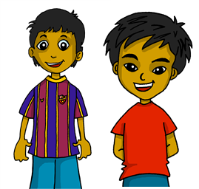
Azul term 1 week 3
Describing me and others
3
Azul term 1
Gender & number agreement on adjectives
When we describe more than one masculine noun, the adjective ends in –os.
When we describe more than one feminine noun, the adjective ends
in –as.
‘we’ is a
Estamos contentos.
Estamos contentas.
pronoun, like I, you, s/he, it.
We are (feeling) happy.
We are (feeling) happy.
To describe more than one noun with adjectives that end in -e, just add –s.
Somos importantes.
Somos importantes.
We are important.
We are important.
escuchar
Escucha. ¿Quién habla? Marca .
 |  | los dos
in general | today
descripción en inglés
Sofía y
Ángela
Rubén y
Quique
E
positive
1
2
3
4
5
6
leer
Clasifica* las palabras.
clasifica = classify
perdido
13

Slide 16
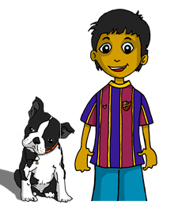
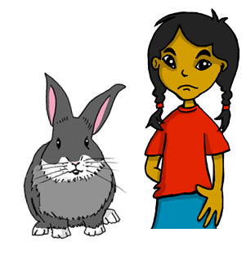
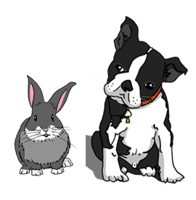
Azul term 1 week 3
Describing me and others
3
Azul term 1
escribir
Spanish
Escribe en español.
adverbs for now,
always, today can
usually go at the
start, end or after
the verb.
1 | We are (feeling) happy today.
2 | We are always independent.
3 | We are family.
4 | We are (feeling) ill.
5 | We are important.
always =
s_ _mpr_
today = h_ y
family = f_m_l_a
escribir
Escribe en español. Can you get at least 15 points?
 | my | your | favourite (m)
 | also, too | group | and
 | to practise | to participate | guitar
 | to teach, teaching | job, work | child, kid (f).
 | different (pl.) | but | intelligent (pl.)
 | we are (trait) | independent (pl.) | pleased (m., pl.)
 | tired (m., pl.) | we are (state) | active (f., pl.)
x3
x2
x1
14

Slide 17
Azul term 1 week 4
Describing me and others
4
Azul term 1
pronunciar
Asking someone when their birthday is.
Telling someone when my birthday is.
Strong vowels [a] [e] [o]
When they appear next to each other, the Spanish vowels [a], [e] and [o] are pronounced separately.
This is why we call them ‘strong’ vowels!
Write down the key language for this week.
vocabulario
trece |  | dieciséis
catorce |  | veinte
quince |  | veintiuno
cuándo |  | treinta
Los números [16-19]
gramática
Spanish numbers 16-19 follow a clear pattern.
Use the combination “dieci“ + the number (6, 7, 8, 9).
16 → dieci + seis (which contracts to one word as “dieciséis”).
17 → dieci + siete = dieicisiete 18 → dieci + ocho = dieciocho
19 → dieci + nueve = diecinueve
Numbers 21-29 use a combination of veinti- and a number from 1-9, all in one word.
veintiuno
23 →
veinticinco
25 →
21 →
veintitrés
veintidós
24 →
veintiséis
22 →
veinticuatro
26 →
For numbers from 31 to 39, use treinta + y + a number from 1-9, in three separate words.
15

Slide 18
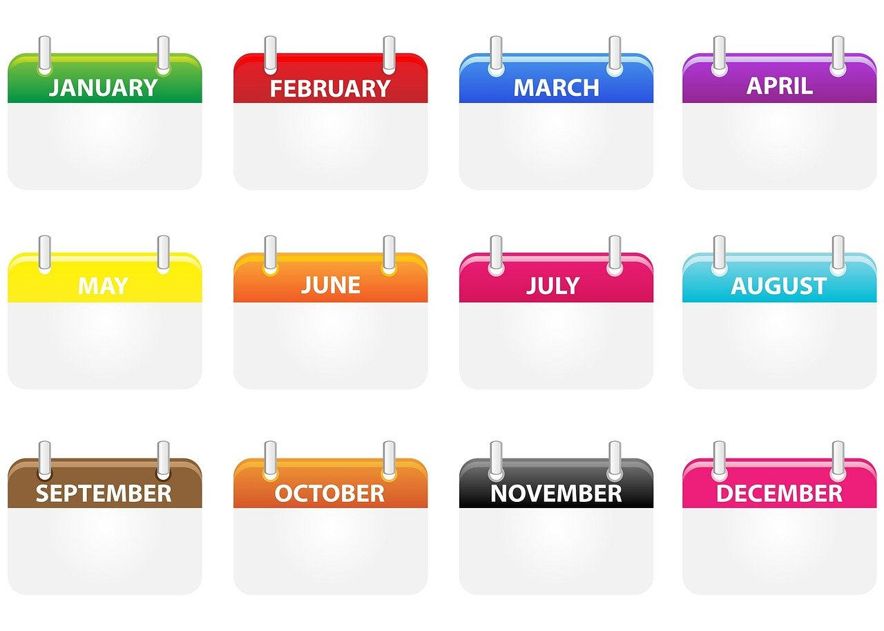
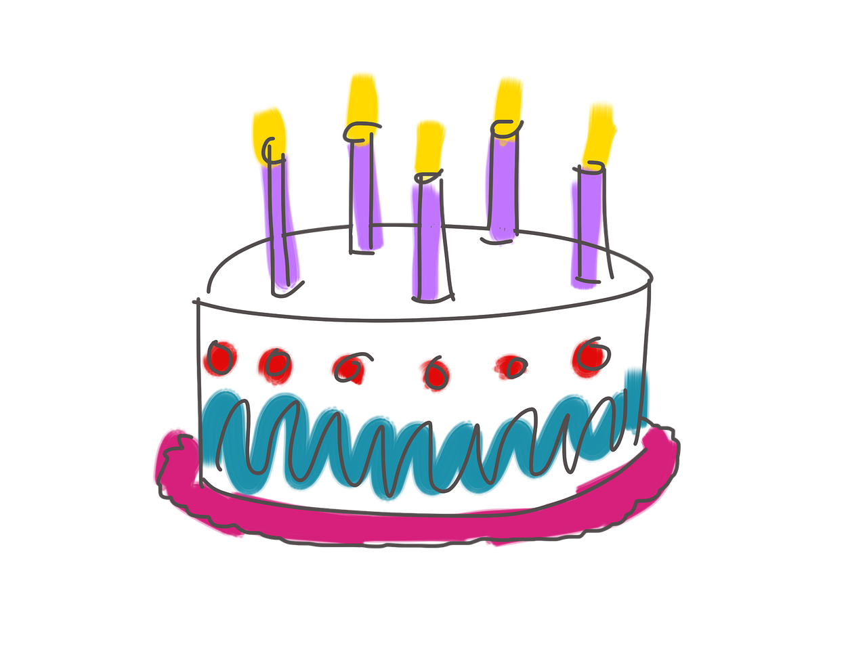
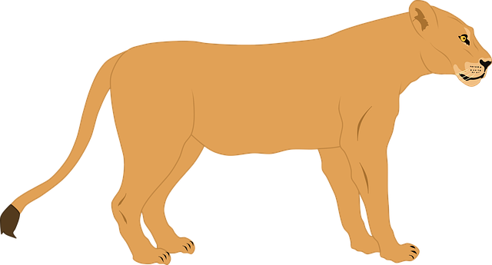
Azul term 1 week 4
Describing me and others
4
Azul term 1
leer
Escribe el mes correcto.
febrero
agosto
junio
dieciembre
mayo
marzo
octubre
noviembre
abril
julio
septiembre
enero
escuchar
Quique pregunta.
Escucha y escribe.
escribir
Escribe en español. ¿Cuándo es tu cumpleaños?
Use el
before the number to mean ‘on the’.
escuchar
Completa las palabras.
escribir
[EJ]
Separa las sílabas.
[EJ]
ao
Mateo
c _ _ s
[1]
[1]
creo
t _ _ tro
[2]
poeta
[2]
r _ _ l
[3]
[3]
c _ _ r
cumpleaños
[4]
[4]
l _ _ na
leer
[5]
[5]
separa = separate
sílabas = syllables
recr_ _
tarea
16

Slide 19
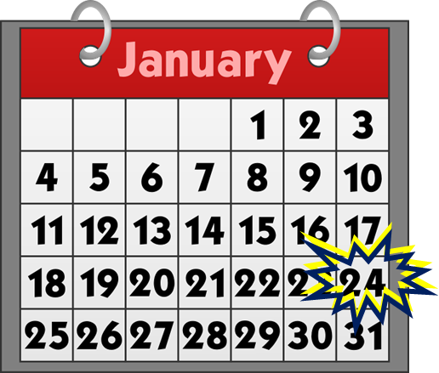
Azul term 1 week 4
Describing me and others
4
Azul term 1
Using ‘el’ with dates
gramática
We use the definite article ‘el’ to mean ‘on the’ with specific dates.
Por ejemplo:
Mi cumpleaños es el 19 de agosto.
My birthday is on the 19th of August.
To say today’s date, don’t use ‘el’.
Hoy es 24 de enero.
Today is the 24th of January.
escuchar
¿Qué día es? Escucha y decide. Luego, escribe el día y el mes.
 | hoy | día | mes
mi
cumpleaños
E
18
September
1
2
3
4
5
6
leer
Escribe en inglés. Can you get at least 15 points?
 | seria | (el) año | (la) razón
 | tranquilo | (el) hambre | (la) sed
 | quién | muy | cansado
 | perdido | rara | tonta
 | diceisiete | mayo | treinta y uno
 | veinte | cumpleaños | mes
 | ¿cuándo? | diecinueve | veinticinco
x3
x2
x1
17

Slide 20
Azul term 1 week 4
Describing me and others
4
Azul term 1
hablar
Pregunta y completa la encuesta.
💬 ¿C….. e.... t.... c……..?
🎤 M ….. c……… e.. e.. [_____] d.. [______]
January | February | March | April | May | June | July | August | September | October | November | December
escribir
Escribe las frases en español.
Remember
that we don’t
use capital letters with months in Spanish.
1
My birthday is on the 27th of November.
My birthday is on the 9th of September.
My birthday is on the 25th of June.
My birthday is on the 31st July.
_______________________________________________.
2
_______________________________________________.
3
_______________________________________________.
1
_______________________________________________.
escribir
Escribe las pregunta y la respuesta.
18

Slide 21
Azul term 1 week 5
Describing me and others
5
Azul term 1
pronunciar
Asking what the date is.
Asking when an event takes place.
Weak vowel [u]
The vowel [u] merges with [a], [e] and [o] to make a single syllable. This is a ‘weak’ vowel.
Because the [u] is ‘gliding’ into the next vowel, it sounds like a [w]!
Write down the key language for this week.
vocabulario
cuál |  | domingo |  | lunes
fecha |  | miércoles |  | viernes
jueves |  | sábado |  | martes
¿Cuál? | ¿Qué? | ¿Cuándo?
gramática
[which | what | when]
There are two ways to ask about today’s date:
‘cuál’
is followed by ‘es’, but ‘qué’ by a noun.
Compare:
¿Cuál es la fecha de hoy?
¿Qué día es hoy?
Which is the date (of) today?
What day is it today?
Use cuándo to ask when with specific dates:
¿Cuándo es tu cumpleaños?
‘cuándo’
Is followed by ‘es’, never by
a noun.
escuchar
Escucha y escribe los números.
19

Slide 22
Azul term 1 week 5
Describing me and others
5
Azul term 1
escuchar
Sofía escucha mensajes de sus amigos.
¿Qué palabra es?
¿Cuándo es…
escuchar
Sofía y Ángela escriben en el diario.
Escucha y escribe el número. ¿Qué mes es?
día | mes | otra información (en inglés)
E
dieciocho
18
1
2
3
4
5
6
escuchar
Escucha y escribe las fechas.
1
_________________________________.
2
_________________________________.
3
_________________________________.
4
_________________________________.
20

Slide 23
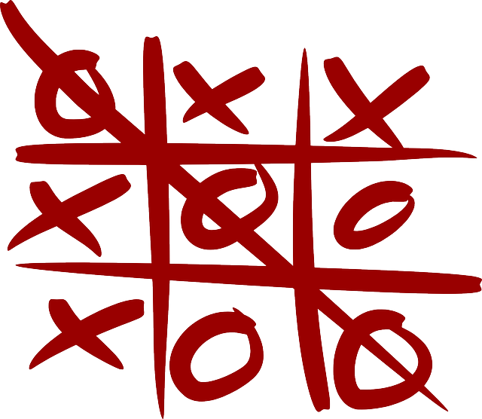
Azul term 1 week 5
Describing me and others
5
Azul term 1
escuchar
Escucha y escribe las letras.
 | ua | ue | uo
 |  |  |  | p ue r t a
 |  |  |  | j _ _ g o
 |  |  |  | m o n s t r _ _
 |  |  |  | c _ _ d r o
 |  |  |  | c _ _ t a
 |  |  |  | l e n g _ _
E
Connect the words where the weak vowel [u] merges with a strong vowel.
1
2
3
4
5
escuchar
Escucha. ¿Qué palabra es?
E
I am (state) | he is (state) | you are (state)
3
your friend (f) | your friend (m) | my friend (f)
1
today | usually | always
4
Thursday | Tuesday | Monday
2
annoying (f) | slow | annoying (m)
5
I play | you play | s/he plays
6
He is (trait) | She is (state) | She is (trait)
leer
Escribe las frases.
Use the correct words to rewrite the sentences. There are some extra ones!
 | mi | sábado | día | es | hoy
 | Today is Saturday.
 | tu | cuándo | día | es | cumpleaños
 | When is your birthday?
 | día | hoy | cuál | qué | cada | es
 | What day is it today?
 | cada | hoy | un | día | día | feliz | es
 | Every day is a happy day.
 | qué | cuál | la | fecha | hoy | de | es
 | Which is the date today?
__________________________.
E
Hoy es sábado.
1
__________________________.
2
__________________________.
3
__________________________.
4
__________________________.
21

Slide 24
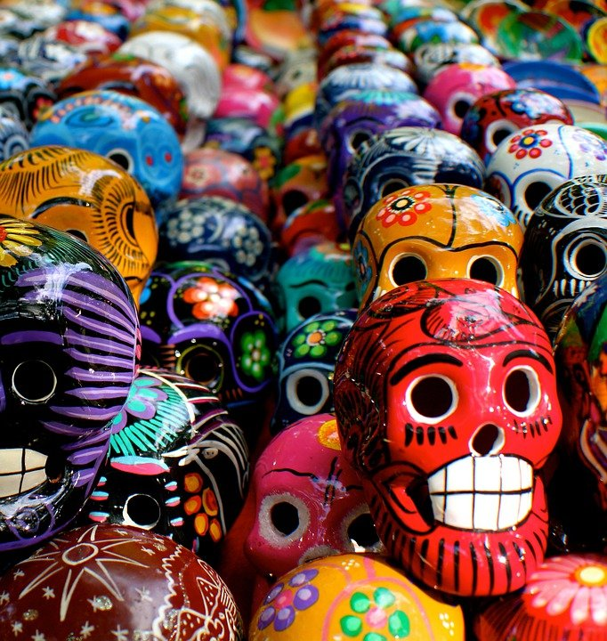
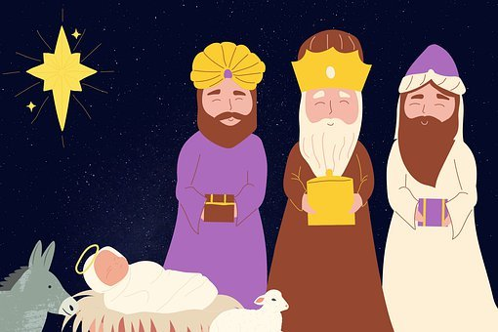
Azul term 1 week 5
Describing me and others
5
Azul term 1
leer
Escucha y lee los textos. Luego completa la tabla en inglés.
[1] Inti Raymi es el veintidós de junio. Es un festival de Perú
donde hay mucho color.
[2] El día de Reyes es el seis de enero. Es un día especial en España. Hay muchos regalos para los niños.
[3] La Tomatina es en agosto. Es una fiesta en Buñol, en España. Hay muchos tomates.
[4] El día de los Muertos es una fiesta familiar en México.
Es el dos de noviembre. Hay muchas flores y muchos colores.
La Tomatina
Inti Raymi
El día de los Muertos
El día de Reyes
event | date | month | where | extra
escribir
Escribe en español. Can you get at least 15 points?
 | the (m., pl.) | grandma | to love, loving
 | food | the (f., pl.) | to hate, hating
 | s/he, it is (trait) | fast (f) | calm, quiet (f)
 | s/he, it is (state) | annoying (m) | also, too
 | Tuesday | birthday | Which?
 | day | today | Wednesday
 | date | Thursday | Saturday
x3
x2
x1
22

Slide 25
Azul term 1 week 6
Describing me and others
6
Azul term 1
pronunciar
Describing my friends
Weak vowel [i]
The vowel [i] merges with [a], [e] and [o] to make a single syllable. This is a ‘weak’ vowel.
weak vowels
strong vowels
los amigos
Write down the key language for this week.
vocabulario
están |  | demasiado |  | normalmente
son |  | hoy |  | siempre
‘están’ & ‘son’ [3rd person pl.; they are]
gramática
In Spanish there are two verbs for ‘to be, being’:
ser
estar
We use ser to describe
permanent traits.
We use estar to describe temporary states and location.
To say ‘they are’ for a permanent trait, use ‘son’.
To say ‘they are’ for location or a temporary state, use ‘están’.
Translate the examples.
We are
calm in general.
Son tranquilos. → ____________________________.
Están en clase. → ____________________________.
It’s not
our natural state!
Están tranquilos hoy. → _________________________.
23

Slide 26
Azul term 1 week 6
Describing me and others
6
Azul term 1
leer
Sofía describe a sus amigos. ¿Quién es?
Gender and number agreement on adjectives
When we describe more than one noun we add an -s to adjectives ending in ‘o’ (masculine), ‘a’ (feminine), and –e (for both masculine and feminine).
¡extra!
Ángela y Eva | Rubén y Santi | los dos
in general | today
inglés
pronunciar
Lee el poema.
(el) poema = poem
reina = queen
pobre = poor
entiende = she understands
24

Slide 27
Azul term 1 week 6
Describing me and others
6
Azul term 1
escuchar
Escucha. ¿Quién es? Escribe el adjetivo en ingles.
 | we | they | in general | today | description?
 |  |  |  |  | calm
E
1
2
3
4
5
6
leer
Usa las palabras y escribe frases.
You can
only use each option
once.
1 | Los | en | hoy.
2 | Luis está | es | son amables.
3 | La cama | profesores siempre | importantes.
4 | Elvira y Sofía están | tranquilo | muy cómoda.
5 | Los amigos | son | clase.
_____________________________________________.
1
Los profesores siempre…
2
_____________________________________________.
3
_____________________________________________.
4
_____________________________________________.
5
_____________________________________________.
25

Slide 28
Azul term 1 week 6
Describing me and others
6
Azul term 1
leer
Escribe en inglés. Can you get at least 15 points?
 | comer | (la) canción | preparar
 | jugar | después | profesora
 | importantes | diferentes | independiente
 | estamos | somos | contentas
 | están | hoy | activos
 | pero | cansadas | son
 | normalmente | inteligentes | demasiado
x3
x2
x1
escribir
Reescribe las frases con las palabras correctas.
Normalmente los amigos [are] [kind] .
Los profesores [are] [calm] hoy.
Quique y Rubén [are] en clase y [they are] [pleased].
.
Ángela y Sofía [are] amigas y [they are] muy [positive] pero hoy [they are] demasiado [annoying] .
1
Consider
carefully which translation of (they) are is most appropriate.
_____________________________________________.
2
_______________________________________________.
3
_______________________________________________.
4
_______________________________________________.
Do adjectives
agree (match!) in gender and number with the noun they describe? 😉
26

Slide 29
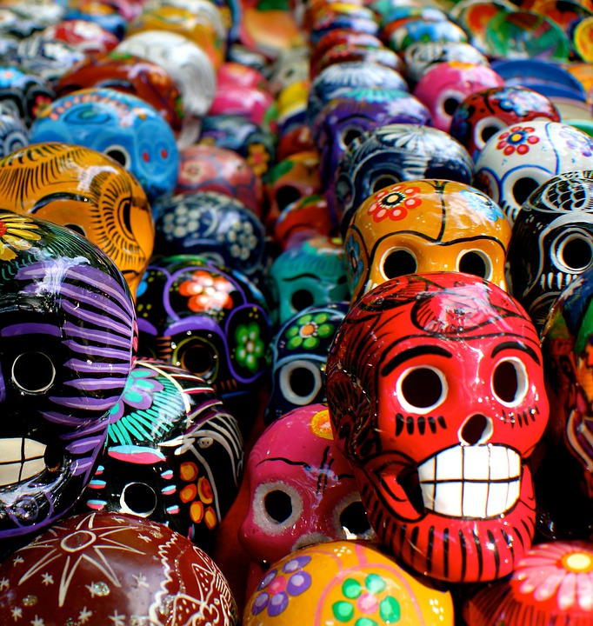
Azul term 1 week 7
Describing me and others
7
Azul term 1
pronunciar
El día de los muertos
Describing ‘altares’
Strong vowels
We know that in Spanish strong vowels are pronounced separately when they appear next to each other.
weak vowels merge with [a], [e] and [o] (or with each other – iu | iu) to make a single syllable.
weak vowels
‘ El día de los Muertos’ es una fiesta en México. Es el 1 de noviembre.
Write down the key language for this week.
vocabulario
(el) diccionario |  | (la) foto
¿cuántos? |  | ¿cuántas?
Number agreement on adjectives
gramática
When we describe more than one noun, we add –s to adjectives ending in –o, –a or –e.
Adjectives
When we describe more than one noun with adjectives ending in -l,-s or –z, we add –es.
ending in -l, -s or -z describe singlular masculine and feminine nouns, e.g. feliz.
ending in -z
When the adjective ends in –z, we change –z for –c and then add –es.
Translate the examples.
Los festivales son especiales.
→ ___________________________________________.
Ángela y Sofía son felices. → ___________________________.
27

Slide 30
Azul term 1 week 7
Describing me and others
7
Azul term 1
leer
‘Altares’, or ofrendas
Lee. ¿Qué describe?
(“offerings”) are structures
 |  | adjetivo
Las caras | Los regalos | azules
Los animales | Las profesoras | divertidos
Las lenguas | Los diccionarios | útiles
Las flores | Los regalos | antiguas
Los amigos | Las amigas | especiales
Sofía y Quique | Sofía y Ángela | normales
Los altares | Las fotos | pequeñas
dedicated to honour and remember their departed ancestors and family members.
el altar
hablar
Person A. (Person B – turn to the next page.)
1 Escucha y corrige las diferencias:
Listen and correct what’s different in your text.
En mi altar hay dos flores. Son pequeñas. Hay cuatro regalos. Son especiales y con muchos colores. También hay dos velas. Son verdes. En mi altar hay dos niños. Son activos.
2 ¡Tu turno! Lee las frases a tu compañero/a.
Now it’s your turn to read.
En mi altar hay dos fotos. Son rojas. Hay cuatro velas. Son grandes. También hay cinco niñas. Son felices. En mi altar hay dos calaveras. Son grandes y con muchos colores.
escuchar
Escucha y completa. Después, separa las sílabas.
[EJ]
Valencia
separa = separate
sílabas = syllables
[1]
Bilb_ _
[2]
C_ _ dad R_ _
[3]
H_ _ sca
[4]
Ov_ _ do
[5]
G_ _ dalajara
28

Slide 31
Azul term 1 week 7
Describing me and others
7
Azul term 1
hablar
Person B. (Person A – see previous page.)
1 Lee las frases a tu compañero/a.
2 Escucha y corrige las diferencias:
Now your turn to listen and correct what’s different in your text.
Read the sentences to your partner.
En mi altar hay tres flores. Son grandes. Hay cinco regalos. Son grandes y con muchas flores. También hay tres velas. Son azules. En mi altar hay dos niñas. Son felices.
En mi altar hay dos diccionarios. Son amarilos. Hay tres velas. Son pequeñas. También hay dos niñas. Son amigas. En mi altar hay dos flores. Son grandes y con muchas flores.
leer
A) Escribe.
‘Son’ means ____________.
‘Hay’ means ________ or __________.
‘Hay’ is often used to identity or locate people or things.
‘Son’ is often followed by an adjective to describe people or things.
B) Lee. ¿’son’ or ‘hay’?
C) Clasifica los adjetivos
1 | En la escuela hay niños. Son felices.
2 | En la foto hay animales. Son activos.
3 | Los cuadros so n importantes. En el museo hay muchos.
4 | En el parque hay flores. Son muy pequeñas.
5 | Los diccionarios son útiles. En la clase hay solo uno. ☹
+s
+es
What’s the singular form of ‘felices’?
Escribe el adjetivo en inglés .
escuchar
Escucha. ¿Qué altar es?
29

Slide 32
Azul term 1 week 7
Describing me and others
7
Azul term 1
leer
Escribe en inglés. Can you get at least 15 points?
 | participar | (la) guitarra | (el) niño
 | cuidar | enseñar | (el) trabajo
 | el mes | ¿cuándo? | trece
 | veintiuno | treinta | enero
 | el diccionario | la foto | especial
 | la flor | felices | hay
 | ¿cuántos? | útil | pequeñas
x3
x2
x1
escribir
1 Escribe frases.
‘papel picado’
Use ‘hay’, ‘son’ and the correct ending for the adjectives.
1.
2.
3.
4.
‘pan de muerto’
The ‘altares’ are
decorated with ‘papel picado’, candles, flowers (marigolds), incense, personal objects, ‘calaveras’ (sugar skulls) and ‘pan de muerto’ among other things.
2 Design and describe your own altar.
30

Slide 33
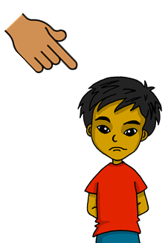
Azul term 1 week 8
Saying what I and others have
8
Azul term 1
vocabulario
Un día terrible
Write down the key language for this week.
Talking about belongings
Talking about problems
(la) casa
(la) familia
estricto/a
(el) jardín |  | terrible
(el) jardín |  | (la) silla
feo/a |  | (la) profesora
Tener: Tengo| tiene
gramática
In Spanish the verb tener means to have, having.
Remember that it is an irregular verb:
tienes = s/he, it has
tengo = I have
Translate the examples.
Tengo un problema → _________________________.
Quique tiene un problema. → ___________________________.
leer
Completa el diagrama en español .
31

Slide 34
Azul term 1 week 8
Saying what I and others have
8
Azul term 1
escribir
Quique tiene un día terrible.
¿Qué es incorrecto? Reescribe.
pronunciar
Canta la canción.
The noun
escuchar
‘problema’ is
masculine!
Escucha y rodea*.
a father
Rewrite the song with one vowel.
Practica 💬.
hablar
Person A. (Person B – turn to the next page.)
1 Describe tu foto en español.
Describe your photo. Use the phrases to help you.
2 Escucha y rode la opción correcta.
Your turn to listen! Listen to your partner and select the correct option.
1 | boat | garden | chair
2 | book | dictionary | bag
3 | door | t-shirt | bed
4 | gift | door | bottle
5 | rabbit (f) | dog (m) | dog (f)
6 | friend (f) | friend (m) | brother
7 | rabbit (m) | rabbit (f) | dog (m)
A | serious
B | white
C | small
D | happy
E | intelligent
F | ugly
G | normal
I have… [a/an]
useful chair | small table
important dictionary | special friend (f)
big bed | calm rabbit (m)
yellow pencil
32

Slide 35
Azul term 1 week 8
Saying what I and others have
8
Azul term 1
hablar
Person B. (Person A – See previous page.)
2 Describe tu foto en español.
1 Escucha y rode la opción correcta.
Now your turn to speak! Describe your photo. Use the phrases to help you.
Listen to your partner and select the correct option.
1 | boat | garden | chair
2 | book | dictionary | pen
3 | door | bag | bed
4 | pencil | pen | bottle
5 | game | ball | table
6 | friend (f) | friend (m) | brother
7 | rabbit (m) | rabbit (f) | dog (m)
A | big
B | yellow
C | useful
D | important
E | small
F | quiet
G | special
I have… [a/an]
ugly chair | serious dog (m)
normal school bag | happy friend (m)
small bed | intelligent rabbit (f)
white gift | serious dog (m)
escribir
Escribe en español.
Can you get at least 15 points?
 | the (m., pl.) | grandma | to love, loving
 | food | the (f., pl.) | to hate, hating
 | s/he, it is (trait) | fast (f) | calm, quiet (f)
 | s/he, it is (state) | annoying (m) | also, too
 | Tuesday | birthday | Which?
 | day | Today | Wednesday
 | date | Thursday | Saturday
x3
x2
x1
escribir
¡Quique tiene un día terrible! Escribe cinco frases.
¿Tienes un día terrible? Escribe 😊
33

Slide 36
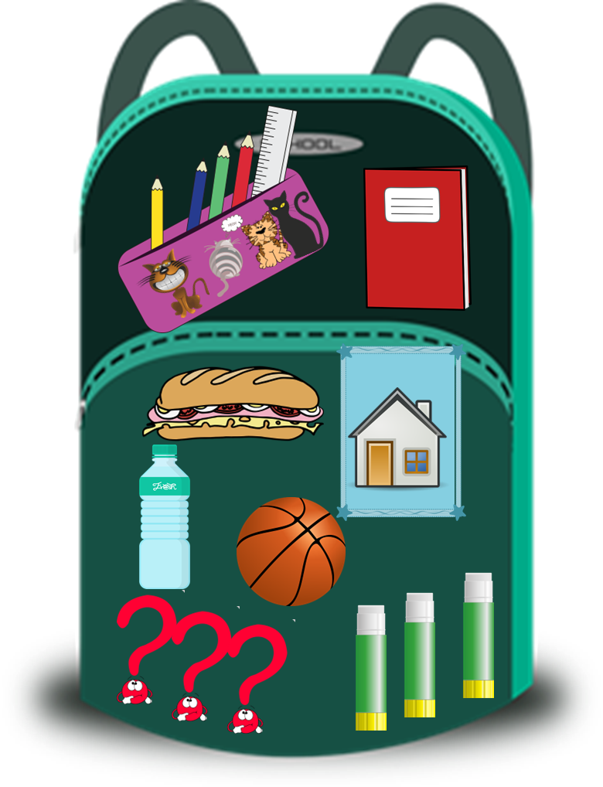
Azul term 1 week 9
Saying what I and others have
9
Azul term 1
pronunciar
Asking and answering questions about what you or someone else has
[ca]
[co]
[cu]
cama
contar
cucaracha
Write down the key language for this week.
vocabulario
(la) verdad |  | (la) mentira
(el) pegamento |  | nuevo/a
viejo |  | unos
unas |  | (la) mochila
Talking about things in the plural:
gramática
[Plural nouns] [indefinite articles -unos/unas]
Remember! To talk about more than one thing (plural), Spanish often adds ‘s’ to the end of the noun.
Tengo un libro.
I have a book.
Tengo dos libros.
I have two books.
To say ‘some’ before a plural noun, use unos or unas.
For plural masculine nouns, use unos. For plural feminine nouns, use unas.
Translate the examples.
Tengo unos amigos. → _________________________.
Tengo unas camas. → _________________________.
34

Slide 37
Azul term 1 week 9
Saying what I and others have
9
Azul term 1
escuchar
Quique habla. ¿Cuántos tiene? ¿Qué tiene?
Marca I (singular) o II (plural).
I | II | ¿Qué?
Asking yes/no questions
un pegamento
Remember! Turn a statement
into a yes/no question by making
your voice go up at the end.
Tengo un libro.
¿Tengo un libro?
(I have a book.)
(Do I have a book?)
This works with any person of the verb:
¿Tienes unos libros?
(Do you have some books?)
escuchar
¿Quién es?
¿Tienes unos libros?
(Does s/he have some books?)
I have
You have
She has
Escribe en inglés .
Quique | Sofía | Úrsula
?
objeto
descripción
questions
leer
Quique escribe una lista de cosas. ¿Qué tiene Quique? ¿Qué tiene Señora Cano? Escribe la descripción.
35

Slide 38
Azul term 1 week 9
Saying what I and others have
9
Azul term 1
escribir
Escribe en español. Can you get at least 15 points?
 | you are (trait) | I am (state) | to be (state)
 | I am (trait) | to be (trait) | you are (state)
 | how? | today | too
 | Mrs, Miss (teacher) | Mr, Sir (teacher) | normally
 | some (f) | new (f) | old (m)
 | glue | lie | some (m)
 | sandwich | old (f, pl) | new (m, pl)
x3
x2
x1
escribir
¿Qué frase es? Decide y escribe en español.
1a I have some (male) teachers. 1b You have some (female) teachers.
2a She has some (male) friends. 2b I have some (female) friends.
3a You have some questions. 3b He has some (male) teachers.
4a Does she have some problems? 4b Do you have some ideas?
5a Do you have some (male) friends? 5b Do I have some sisters?
Son tranquilas.
Tienes unas …
Son demasiado activos.
Pero son tontas.
Sí, y son serios.
Sí, pero están cansadas hoy.
¿Qué tienes en tu mochila?
36

Slide 39
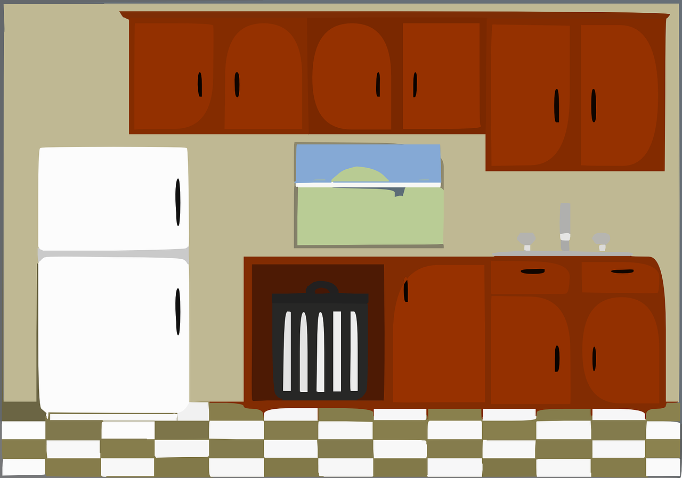
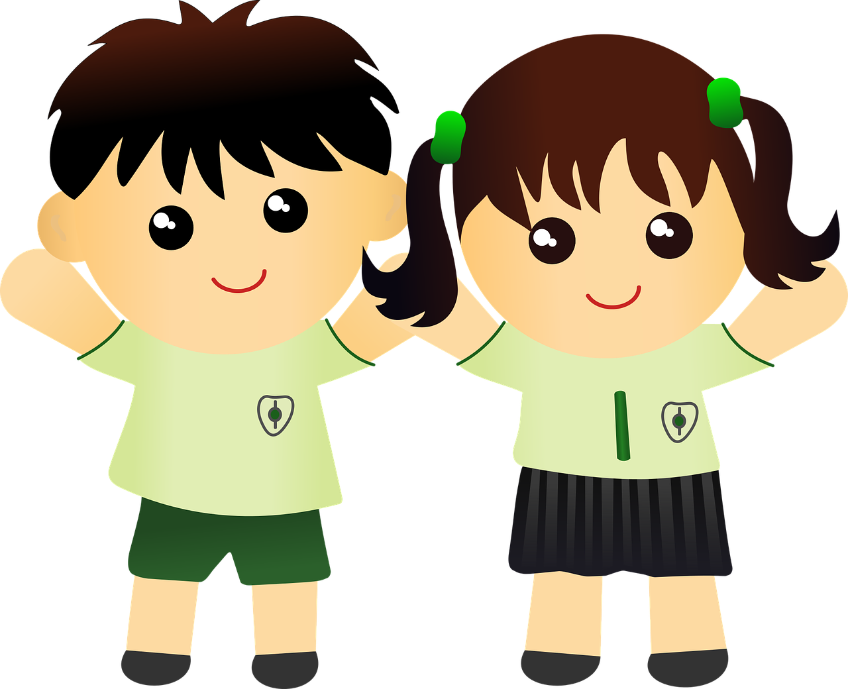
Azul term 1 week 10
Saying what I and others have
10
Azul term 1
pronunciar
Asking and answering questions about what you or your friends have
[ce]
[ci]
Describing what there is / are in class.
centro
decir
cerca
edificio
En España, no hay
[near]
dulces
[building]
uniforme las escuelas públicas*.
[sweets]
cocina
[kitchen]
públicas = public/state
Write down the key language for this week.
vocabulario
enorme |  | un poco
solo |  | (la) clase
(la) ventana |  | tienen
Tener: tiene| tienen
gramática
[3rd person singular & plural]
In Spanish the verb tener means to have, having.
Remember that it is an irregular verb:
To say ‘s/he, it has’ we say tiene.
To say ‘they have’ we say tienen.
Translate the examples.
Sofía tiene un conejo activo. → _________________________.
Tienen dos conejos activos. → _________________________.
37

Slide 40
Azul term 1 week 10
Saying what I and others have
10
Azul term 1
escuchar
Escucha a Quique.
¿Es la clase de Sofía o la clase de Krina y Max?
Sofía | Krina y Max
las cosas | ¿Cómo es / son?
 | rojo / rojos / roja / rojas
 | grande / grandes
 | nuevo / nueva /nuevas / nuevos
 | bonito / bonita / bonitos / bonitas
 | enorme / enormes
 | viejos / viejas / viejo / vieja
unos cuadernos
pronunciar
Es un día especial en la escuela.
¿Quién tiene qué?
Hay | tiene
Remember! Hay means there is or there are and tiene means s/he it has.
En la clase hay una ventana.
(In the class there is a window.)
La clase tiene una ventana.
(The class has a window).
The meaning
of these sentences is essentially the?
leer
same. What is different about how they start?
Quique manda mensajes a Max en Inglaterra.
Hay un problema con el teléfono.
Does the sentence start with ‘La clase…’ or
‘En la clase…?
38

Slide 41
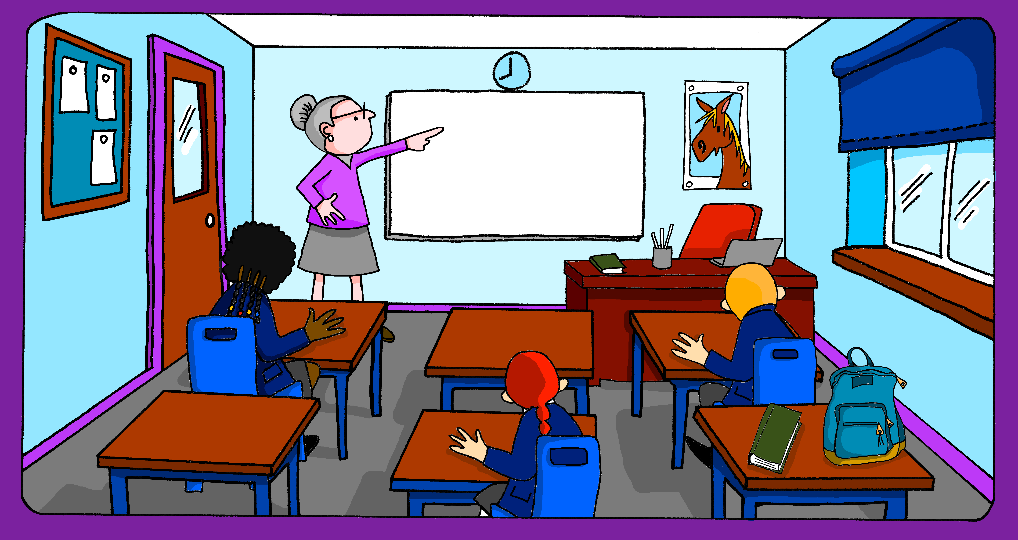
Azul term 1 week 10
Saying what I and others have
10
Azul term 1
escribir
Quique manda una foto de la clase a Max. Mira la foto.
¿Es verdad o menitra?
Ecribe las frases falsas en negativo.
M
La clase tiene una profesora divertida.
En la clase hay unas flores blancas.
En la clase hay solo un regalo especial.
La clase tiene una foto grande.
La clase tiene unas reglas amarillas.
En la clase hay unos lápices útiles.
En la clase hay una ventana muy pequeña.
mira = look
manda = sends
La clase tiene un póster de un grupo de música.
1
La clase no tiene una profesora divertida.
leer
Escribe en inglés. Can you get at least 15 points?
 | siempre | también | es
 | lento | está | pesada
 | cuántas | normal | útiles
 | cuántos | hay | roja
 | solo | muy | ventana
 | pequeña | lápices | un poco
 | enorme | tienen | de
x3
x2
x1
vocabulario
Escribe tus palabras favoritas.
39

Slide 42
Azul term 1 week 10
Saying what I and others have
10
Azul term 1
escribir
Sofía chatea con Krina sobre la escuela.
Escribe las palabras en español.
- Krina, ¿cómo [is] tu clase? ¿Qué [does it have]?
- Tiene muchas [things].
- ¿[How many] ventanas hay?
- [There is] solo [one window] pero es [quite] grande. [Also] tiene unas personas [important].
- ¿Quiénes [are they]?
- [the (male) teacher] Señor Jones y [some] amigos.
- ¿Cómo son?
- [Always] son [calm] pero hoy son [a bit] lentos.
- [Are you] feliz hoy?
- Sí, y también estoy muy [fast].
cuántas
hay
bastante
es
también
cosas
importantes
estás
una ventana
rápida
el profesor
un poco
tiene
son
tranquilos
unos
siempre
escribir
Escribe en español. Can you get at least 15 points?
 | s/he, it is (state) | slow (f) | boring, tiresome (m)
 | also | always | s/he, it is (trait)
 | normal | how many (m, pl) | there is, there are
 | how many (f, pl) | useful | red (m)
 | pencils | window | small (m)
 | very | only | from, of
 | they have | enormous | a bit
x3
x2
x1
40

Slide 43
Azul term 1 week 11
Saying what I and others have
11
Azul term 1
pronunciar
Talking about things we and others have at home
[z]
Describing your room
zapato
Write down the key language for this week.
vocabulario
tenemos |  | debajo
(el) espacio |  | (la) oficina
(la) lámpara |  | detrás
(la) goma |  | tienen
Tener: tenemos| tienen
gramática
[1st and 3rd person plural]
In Spanish the verb tener means to have, having.
Remember that it is an irregular verb:
To say ‘they have’ we say tienen.
To say ‘we have’ we say tenemos.
Translate the examples.
Tienen una tortuga activa.
→ _____________________________________________________.
Tenemos dos conejos pequeños.
→ __________________________________________________.
41

Slide 44
Azul term 1 week 11
Saying what I and others have
11
Azul term 1
escuchar
Escucha. ¿Se escribe con [z] o [c]?
Luego pronuncia 💬.
leer
Lee el diario de Sofía.
No está contenta. ¿Por qué?
¿Quién tiene qué? Escribe dos listas en inglés.
we have | they have
escuchar
Sofía habla sobre Luis y Santi. Escucha. ¿Quién es? Marca .
(we) | L&S (they)
¿Cómo es? Escribe en inglés .
Escribe la palabra y el artículo.
lámpara
E
Tenemos una ___________ fea.
Tenemos unas ________ pesadas.
Tienen unos __________ divertidos.
Tienen unas ____________ nuevas.
Tienen un ______________ bonito.
Tenemos unos ___________ viejos.
1
2
3
4
5
42

Slide 45
Azul term 1 week 11
Saying what I and others have
11
Azul term 1
detrás | debajo | en
[behind, below, on]
To say something is behind the table, use detrás:
To say something is on the table, use en:
To say something is below or under the table, use debajo:
We use
de after detrás and debajo but we don’t say of in English.
pronunciar
Escucha y escribe [za] [zo] [zu] [ce] o [ci].
[EJ]
_ _ n a
Do you know other words with [z] [ce] or [ci]?
[2]
[z] is always
a _ _ c a r
followed by [a] [o] [u]. [z] sounds the same as [c] in front of [e] [i].
[3]
d a n _ _
[4]
c r u _ _
[5]
t r a d i _ _ ó n
[6]
_ _ r e _ _
escuchar
Elena habla sobre la mesa de Quique y Sofía.
Escucha. ¿Es un, una, unos o unas?
 | un / una / unos / unas | silla | bolígrafo
 | un / una / unos / unas | libros | botellas
 | un / una / unos / unas | regla | bocadillo
 | un / una / unos / unas | goma | estuches
 | un / una / unos / unas | lámparas | cuadernos
¡Qué desastre!
E
1
2
3
4
desastre = disaster
43

Slide 46
Azul term 1 week 11
Saying what I and others have
11
Azul term 1
leer
Lee y decide. Escribe dos listas en inglés .
una silla | un bolígrafo
unos libros | unas botellas
una regla | un bocadillo
una goma | unos estuches
unas lámparas | unos cuadernos
Mamá Elena has forgotten to mention one item. ¿Qué más tienen Sofía y Quique?
escribir
Escribe en español. Can you get at least 15 points?
 | different | tired (f) | intelligent
 | but | we are (trait) | we are (state)
 | strict (m) | I have | s/he, it has
 | problema | very | chair
 | to have, having | behind | below, under
 | rubber | lamp | office
 | they have | we have | space
x3
x2
x1
vocabulario
¿Qué tienes tú en tu mesa?
44

Slide 47
Azul term 1 week 12
Saying what I and others have
12
Azul term 1
pronunciar
descripciones
Describe my physical appearance (hair, eyes and face)
[ch]
noche
Write down the key language for this week.
vocabulario
(la) cara |  | (el) medico |  | negro/a
(la) nariz |  | (la) oreja |  | redondo/a
(el) pelo |  | corto/a |  | rubio/a
largo/a |  | moreno/a |  | (la) médica
Definite articles: singular & plural
gramática
[the]
Remember! In Spanish, things, as well as people and animals, are either masculine or feminine. We say that they have gender.
To say the before a singular noun, you use ‘el’ or ‘la’.
To say the before a plural noun (more than one), use ‘los’ or ‘las’.
Write the correct form of the indefinite article (the) and translate it.
Singular |  | plural
el amigo | the friend | los amigos | the friends
el gato | ___ cat | ___ gatos | the cats
___ ojo | ___ eye | ___ ojos | ___ cats
Singular |  | plural
la profesora | the teacher (f) | las profesoras | the teachers (f)
la bicicleta | ___ bicycle | ___ bicicletas | the bicycles
___ amiga | ___ friend (f) | ___ amigas | ___ friends (f)
45

Slide 48
Azul term 1 week 12
Saying what I and others have
12
Azul term 1
Adjectives following the noun
pronunciar
We have already seen that many adjectives follow the noun.
Pronuncia las palabras con [ch].
They also agree (match) in gender and number with the noun they are describing.
Sofía tiene el pelo bonito.
In Spanish
we always use the
Sofía has pretty hair.
definite article ‘the’ in these descriptions. In English, we leave it out or use ‘a’, e.g., has a small nose.
leer
Lee las descripciones y rodea la opción correcta.
 | Ángela tiene | los | ojos | cara | verde / verdes
 | Pedro tiene | el | pelo | nariz | corto / corta
 | Sofía tiene | los | orejas | ojos | redondas / redondos
 | La profe tiene | la | ojos | cara | grande / grandes
 | Mi amiga tiene | el | nariz | pelo | bonita / bonito
 | El médico tiene | las | orejas | cara | larga / largas
E
1
2
3
4
5
leer
Lee las descripciones y rodea la opción correcta.
 | Ángela tiene los ojos verdes.
 | Pedro tiene el pelo corto.
 | Sofía tiene los ojos redondos.
 | La profe tiene la cara grande.
 | Mi amiga tiene el pelo bonito.
 | El medico tiene las orejas largas.
Ángela has ____________ ______________.
46

Slide 49
Azul term 1 week 12
Saying what I and others have
12
Azul term 1
escuchar
Quique describe a un amigo.
Escribe la descripción en inglés .
Today is Monday 24th August.
E
_____________________.
1
It’s my friend _____’s birthday.
______
___________.
2
Max is from England.
_____________________.
3
____________________________.
4
____________________________.
5
____________________________.
6
___________________________________________________________________.
7
_____________________________________.
hablar
pareja = partner
pregunta = ask
En parejas*, pregunta* y responde.
black or green eyes? | long or round face? | long or short hair?| big or small ears?
escribir
¿Cómo eres? Escribe en español.
Use the
language from this unit to describe yourself.
47

Slide 50
Azul term 1 week 12
Saying what I and others have
12
Azul term 1
escribir
Sofía chatea con Krina sobre la escuela.
6. En casa, Max tiene un gato y unos libros.
_____
_____
_____
_____
5. ¿ Tienes una pelota nueva? No, tengo una pelota vieja.
______
______
______
___
4. En la mochila tengo unos bocadillos y un pegamento.
___ _________
___ _______________
___ _______________
3. once, trece, quince, diecisiete, diecinueve
_____
______
______
2. doce, catorce, dieciseis, dieciocho, veinte
______
______
1. enero, febrero, marzo, abril, mayo, junio, julio, agosto, septiembre, , octubre, noviembre, diciembre
______
______
_____
______
______
______
escribir
Escribe en español. Can you get at least 15 points?
 | When? | month | fourteen
 | August | nineteen | thirty
 | pretty (m) | school | swimming pool
 | there | bridge | park
 | dark, brown (m) | round (f) | blonde (m)
 | ear | Hair | short (m)
 | face | doctor (f) | nose
x3
x2
x1
48

Slide 51
Azul term 1 week 13
¡Feliz Navidad!
Azul term 1
13
escuchar
Escucha y ordena las frases del villancico.
ordena = put in order
(el) villancico = Christmas carol
[estribillo] (chorus)
_____________ (1) de _____________ (2) fum, fum, fum.
_____________ (3) de _____________ (4) fum, fum, fum.
Venid, venid, pastorcillos fum, fum, fum venid, venid, pastorcillos fum, fum, fum.
 | con su carita de rosa
 | fum, fum, fum (x2)
 | ha nacido en el portal
 | un niñito muy bonito
 | parece una flor hermosa
 | que ha aparecido en el suelo
 | y castañuelas al portal
 | fum, fum, fum
 | venid con la pandereta
 | a adorar al rey del cielo
1
Escribe el título:
[estribillo] (chorus)
________ de _____________
ha nacido = s/he is born venid = come!
parece = s/he looks like adorar = to worship
ha aparecido = s/he has appeared
pronunciar
¡A cantar! 🎤 Sing along!
vocabulario
49

Slide 52
Azul term 1 week 14
¡Feliz Navidad!
Azul term 1
14
leer
A) Escucha la información sobre la celebración.
[1] En España, el 22 de diciembre hay un sorteo de lotería.
[2] La gente ve y escucha el sorteo en la televisión y en la radio.
[3] En la tradición, los niños del Colegio de San Ildefonso cantan los premios.
[4] El primer premio es ‘El Gordo’ porque es muy grande. ¡Es mucho dinero!
B) Ordena las imágenes en el orden del texto.
A
B
C
A
(el) sorteo = draw (la) lotería = lottery
(la) gente = people cantan = they sing
primer = first (el) premio = prize
El billete de lotería
It is traditional for families and close friends to buy the same numbers (often numbers they like!). Some families and friends buy the same number every year!
escuchar
Escucha y escribe los números.
(el) billete = ticket
Mi billete tiene mis números favoritos.
Tengo un billete para mi hermana Marisol también.
50

Slide 53
Azul term 1 week 14
¡Feliz Navidad!
Azul term 1
14
leer
Empareja el vocabulario.
El diseño es diferente cada
año, con decoración de Navidad.
_____________
_____________
_____________
una estrella un árbol
una bola de navidad
un ángel un portal de belén
_____________
_____________
leer
A ¿Cómo es el billete? Completa el texto.
El billete tiene el número siete, ocho, tres, y seis.
El diseño tiene un árbol pequeño, dos bolas rojas y una estrella amarilla.
B Dibuja el diseño 🖌 .
crear
A ¡Tu turno! Diseña tu billete de lotería.
B Describe tu billete.
Mi billete [has] el número [______], [______], [______] and [______] .
Mi diseño [has] …
objetos | una bola de Navidad un árbol una estrella un portal de Belén un niño una flor
adjetivos | verde azul amarillo rojo dorado (golden) plateado (silver)
51

Slide 54
Azul term 1 week 14 - materials
¦
¦
¦
¦
¦
¦
¦
¦
¦
¦
¦
¦
¦
¦
¦
¦
¦
¦
¦
¦
¦
¦
¦
¦
¦
¦
¦
¦
¦
¦
¦
¦
¦
¦
¦
Azul term 1
Mi billete ________ el número ________, ________, ________ y ________. Mi diseño____________________________________ ______________________________________________
_____________________________________________________________________________________
Mi billete ________ el número ________, ________, ________ y ________. Mi diseño____________________________________ ______________________________________________
_____________________________________________________________________________________
52

